Slide 1

第7章 第三代移动通信系统(3G)
7.1 引言
7.2 WCDMA
7.3 CDMA2000
7.4 TD－SCDMA
7.5 3G三种主流标准的方案性能比较

Slide 2
7.1 引言
早在1985年,国际电信联盟(ITU)就提出了第三代移动通信系统的概念,当时称为未 来公用陆地移动通信系统(FPLMTS),后考虑到该系统预计在2000年左右商用,且工作 于2000MHz频段,1996年更名为国际移动电信系统IMT 2000(InternationalMobile Telecomunication 2000)。

Slide 3
其主要特性有: (1)全球化。IMT 2000是一个全球性的系统,它包括多种系统,在设计上具有高度 的通用性,该系统中的业务以及它与固定网之间的业务可以兼容,能提供全球漫游业务。 (2)多媒体化。IMT 2000提供高质量的多媒体业务,如话音、可变速率数据、视频 和高清晰图像等多种业务。 (3)综合化。IMT 2000能把现存的各类移动通信系统综合在统一的系统中,以提供 多种服务。

Slide 4
(4)智能化。IMT 2000主要表现在引入智能网,移动终端和基站采用软件无线电技术。 (5)个人化。用户可用唯一个人电话号码(PTN)在终端上获取所需要的电信业务,这 就超越了传统的终端移动性,真正实现了个人移动性。

Slide 5
图7－1描述了第三代移动通信系统的运行环境。从图中可以看出,各种不同的操作环境,从 具 有 极 高 容 量 的 室 内 微 蜂 窝 结 构 到 室 外 的 蜂 窝 结 构 以 及 卫 星 覆 盖 都 包 括 在 IMT 2000 系统中,同时该系统还具有提供各种业务(从话音、数据到多媒体)的能力。总 而言之,IMT 2000系统具有很强的灵活性。

Slide 6
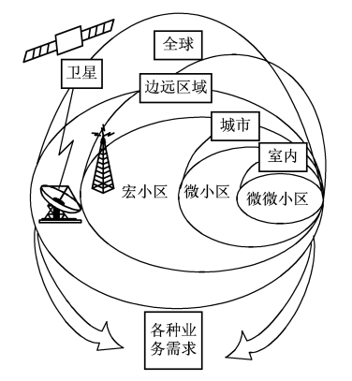
图7－1 IMT－2000系统的运行环境

Slide 7
7.1.1 IMT 2000和我国3G的三大标准 1.各种规定的基本原则 为了方便迅速地接入各种通信业务,保证公开竞争,促进各国通信市场的发展,可以 方便地增加新的通信业务。WARC 92的ITU RM.1036建议给出了IMT 2000频带使 用原则,如表7－1所示。

Slide 8
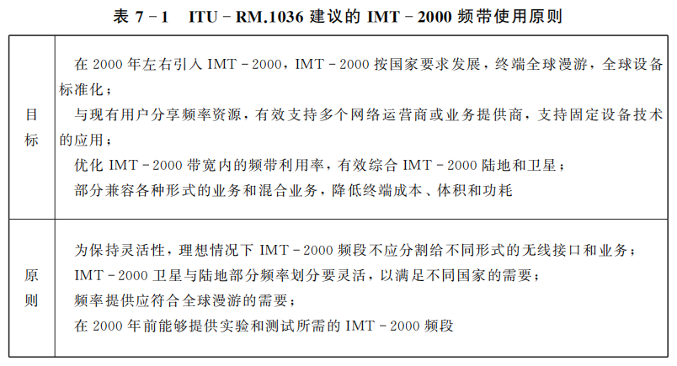

Slide 9
2.频率划分 1987年,ITU 世界无线电行政大会针对移动业务(WMOB 81)通过了265号决议, 此决议为 FPLMTS 国 际 化 选 择 了 1~3 GHz的 工 作 频 段,最 小 带 宽 为 230 MHz。在 WARC 92会议上,ITU 会员一致同意IMT 2000的频段为2GHz,即1885~2025MHz 和2110~2200 MHz,其 中 1980~2010 MHz和 2170~2200 MHz用 于 移 动 卫 星 业 务 (MSS)。

Slide 10
随后在 WRC 95会议上对 WARC 92的决议进行了修改,主要是移动卫星业务 (MSS)的2GHz频段,具体修改为:此频段在2000年投入使用,届时不能使用的区域 改用 1990~2025 MHz和 2160~2200 MHz。表 7 2 是IMT 2000 卫星的频段划分。 WRC 95 会议第46号决议给出了IMT 2000卫星的主要标准,整个标准将分两步实施: 确定整个网络的频率分配,协调可能受到影响的系统。

Slide 11
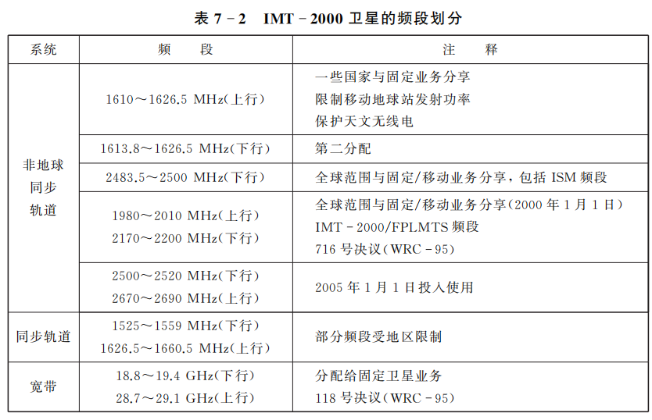

Slide 12
3.卫星技术 容量与覆盖是无线系统的两个关键的技术指标。对于人口较密集的地区,移动系统的 容量(每单位面积的负荷)是最重要的;而对于一些边远地区,覆盖问题占了主要地位。卫 星移动系统是实现全球覆盖的有效方法。作为陆地系统的补充,卫星移动通信系统具有覆 盖面积大、信号稳定、不受地形地貌影响、不受距离限制等特点。IMT－2000将是综合陆 地与卫星系统的一个有机整体。

Slide 13
卫星轨道的选择是卫星系统要考虑的首要问题之一。卫星轨道可以分为地球同步轨道 (GEO)和非地球同步轨道(NGEO)两类。IMT－2000趋向于使用非地球同步轨道,因为 NGEO 可以较好地实现全球覆盖,时延较小。同时,可以使用小口径的天线减小波束的投 射范围,从而获得更好的全球频率重用系数。但 NGEO 的一个缺点是所需使用的卫星数目 要比 GEO 的多,并且卫星相对于地区不是静止的。 3G的三大标准 WCDMA、CDMA2000、TD－SCDMA的主要技术参数比较见表7－3

Slide 14
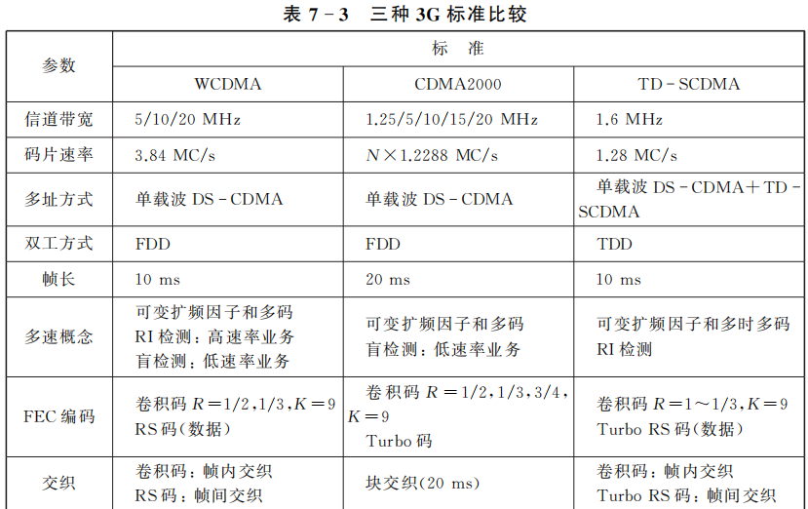

Slide 15
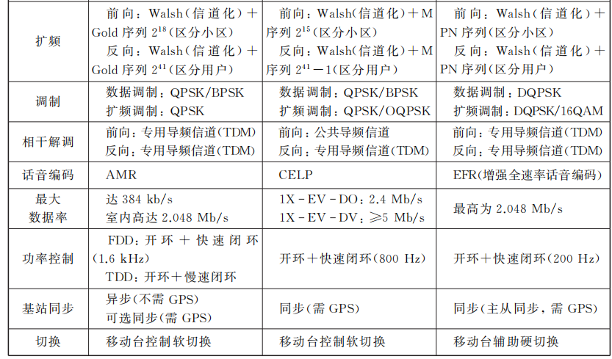

Slide 16
7.1.2 3G的三大标准的演进路径 1.WCDMA和TD－SCDMA WCDMA 和 TD SCDMA 网 络 在 原 先 GSM 的 基 础 上 演 进,其 核 心 网 基 于 GSM MAP。GSM 自1992年投入商用以来,其标准得到不断验证,而且稳步发展,在截至2001年的第一个十年中,用户数量已经达到5亿。2006年全球 GSM 用户数超20亿。2011年 GSM 进入第二个十年,全球的234个国家与地区已经拥有838个 GSM 网络,用户数量超 过44亿。GSM 网络采用电路交换(CS)的方式,主要用于话音通话,而因特网上的数据传 递则采用分组交换(PS)的方式。

Slide 17
由于这两种网络具有不同的交换体系,导致彼此间的网络 几乎都是独立运行的。制定 GPRS标准的目的就是要改变这两种网络互相独立的现状。通 过采用 GPRS 技 术,可 使 现 有 GSM 网 络 方 便 地 实 现 与 高 速 数 据 分 组 的 简 便 接 入。 WCDMA 和 TD SCDMA 网络保留了 GSM 的PS和CS的主要结构,兼容 GSM 原有的手 机终端设备,使 GSM 网络平稳演进至3G。

Slide 18
2.CDMA2000 CDMA2000主要由IS－95和IS－41标准发展而来。它与 AMPS、D－AMPS和IS－95 都有较好的兼容性。它在反向信道也使用了导频,同时又采用了一些新技术,因此满足 IMT－2000的要求。CDMA2000可分为 CDMA2000－1X(单载波,带宽是IS－95A 的1 倍)和 CDMA2000－3X(多载波,带宽是IS －95A 的3倍)两个系统。

Slide 19
IS 95A 是 CDMA 网络的第一个标准,支持8kb/s编码话音服务。其后又分别出版 了13kb/s话音编码器的 TSB74标准,支持1.9GHz的 CDMAPCS系统的STD－008标 准,其中13kb/s话音编码器的服务质量已非常接近有线电话的话音质量。 随着移动通信对数据业务需求的增长,1998年2月,美国高通公司宣布将IS 95B标 准用于 CDMA 基础平台。IS 95B提供了对64kb/s数据业务的支持。

Slide 20
CDMA2000 1X 是 CDMA2000第三代无线通信系统的第一个阶段,是1999年6月 由ITU 确立的标准,有人称之为2.75G 移动通信系统。其主要特点是:与IS－95A/B完全 兼容,并可与IS－95B系统的频段共享或重叠。CDMA2000－1X与IS 95A/B是通过不同 的无线 配 置 (RC)来 区 别 的,通 过 设 置 RC,可 以 同 时 支 持 CDMA2000－1X 终 端 和 IS 95A/B 终端。因此,IS－95A/B 和 CDMA2000－1X可以同时存在于同一载波中。

Slide 21
CDMA2000－1X 网 络 部 分 则 引 入 了 分 组 交 换 方 式,支 持 移 动IP 业 务,可 以 提 供 144kb/s的数据业务,容量比 CDMAOne(IS－95A/B网络的简称)高一倍,而且增加了辅 助码分信道等,可以对一个用户同时承载多个数据流和多种业务。因此,CDMA2000－1X 提供的业务比IS－95A/B有很大的提高,为支持各种多媒体分组业务打下了基础。

Slide 22
北美有关运营商在2000年6月开始CDMA2000－1X的现场试验,2001年年底已提供 商用。韩国已在2000年10月开通了 CDMA2000－1X网络。目前,美洲、亚洲和大洋洲的 众多运营商采用了CDMA2000－1X进行商用运行。中国联通的CDMA2000－1X网络已于 2003年下半年开始商用。 第三代合作伙伴计划2(3GPP2)从2000年初开始在 CDMA2000－1X的基础上制定了 1X的演进技术,即1X－EV 的标准。

Slide 23
第一阶段:1X EV DO(DataOnly)。 1X－EV－DO 基于 Qualcomm 公司提出的 HDR (HighDataRate)技术,采用与话音 分离的信道传输数据,支持平均速率为650kb/s、峰值速率为2.4 Mb/s的高速数据业务, 不支持话音业务。1X－EV－ DO 的空中接口标准 已 经 由 3GPP2 完 成,并 由 TIA 发 布 IS－856,目前已经商用。1X－ EV－DO 需要一个单独的载波用于承载数据,但如果系统需 要同时提供话音和数据服务,则这个载波将能切换到1X 载波上。运营商通过分配一个用 于数据的单独载波,能为用户提供超过2Mb/s的传输速率。

Slide 24
第二阶段:1X EV DV(DataandVoice)。 1X－EV－DV 是在1X－EV－DO 的基础上提出的技术方案,目标是在一个载波的宽 度(1.25MHz)内,不仅实现高速的话音和非实时的分组数据业务,而且能够提供实时的多 媒体业务,最高数据速率大于5Mb/s。 因此,CDMA2000演进发展过程如图7－2所示。

Slide 25

图7－2 CDMA2000演进发展过程

Slide 26
7.1.3 3G业务 3G 业务可分为以下四类: (1)交互式业务:包括电话、移动银行、可视电话和可视会议等。 (2)点对点业务:包括短信、电子邮件、话音邮件、Web、视频邮件、远程医院等。 (3)单向信息业务:包括数字报纸/出版、远程教育/视频购物、移动音频播放器、移动 视频播放器、视频点播和卡拉 OK 等。 (4)多点广播业务:包括文本数字信息传送、话音信息传送、先进汽车导航、视频信息 传送、移动收音机和移动电视等。

Slide 27
具体有以下业务: (1)无线一键通(PoC或 PTT)业务。PoC是一种半双工的通信方式,通过 PoC技术, 用户只需按一下按钮,就能以类似对讲机的方式使用手机进行通信。 PoC业务规范主要由开放移动联盟(OMA)指定。OMA 于2003年4月正式成立了 OMAPOC工作组,并于2005年年初正式发布PoC1.0版本规范,目前已经推出了PoC2.0。

Slide 28
(2)彩 E业务。互联网信息接入协议(IMAP)是一种收/发电子邮件的协议。Mobile IMAP(M IMAP)业务允许一个移动台存取和操作 M－IMAP服务器上的电子邮件消息。该协议确定了移动台和服务器之间的通信方法。其业务通过一个 M－IMAP客户端和一个 M－IMAP服务器实现。 IMAP任务包含两部分:Mailer和LowLevelAPIs。其中,Mailer实现邮件收/发等和 网络交互的核心功能; Low Level APIs则实现 Mailer的手机本地移植功能,包括文件访 问、图形处理、事件处理、定时器/日历、电话、通信处理、状态处理、字符输入、地址簿访 问、调试信息输出、附件处理、Web、邮件发送历史访问、粘贴板、短消息启动、用户目录、 邮件过滤、LOCK NO 输入、双语言、按键限制等功能。

Slide 29
(3)MMS业务。MMS为多媒体短信业务,是按照3GPP标准和 WAP论坛标准有关 多媒体信息标准开发的最新业务。MMS传输的内容包括文本、图片、声音和视频,其应用 更广泛、更方便、更新潮。它最大的特色就是在 EDGE 的基础上支持多媒体功能,也被称 为 GSM384,因为这种技术能使“全球通”的数据速率由目前的9.6kb/s提高到384kb/s。 多媒体短信业务在 GPRS/WCDMA 网络或 CDMA2000 1X网络的支持下,以 WAP无线 应用协议为载体传送视频片段、图片、声音和文字,支持话音、因特网浏览、电子邮件、会 议电视等多种高速数据业务,可实现即时的手机端到端、手机终端到互联网或互联网到手 机终端的多媒体信息传送。

Slide 30
(4)DRM 业务。移动数字版权管理技术要求在一种受控方式下提供数字内容的传送 和使用方法。内容只能在提供商授权的移动终端上传播和使用。移动数字版权管理技术要 求涉及移动数字版权管理系统的各个技术方面,由内容格式、协议和版权表达语言规范构成。 具体实现是:媒体对象在一种保护和受控方式下被打包和发送到用户,内容中心从一 个门户网站将受保护的内容发送到移动终端,然后版权中心在对移动终端认证之后提供必 要的版权对象,以便移动终端能够使用内容。为了遵循版权对象对媒体内容的使用描述, 移动终端 DRM Agent必须执行认证协议,并且具备必要的安全和信任要素。

Slide 31
(5)空中下载(OTA,Over The Air)业务。OTA 是通过移动通信的空中接口对 SIM 卡数据及应用进行远程管理的技术。OTA 定义了一种有确认的下载技术,用于发送 数据内容。下载的另外一个重要的应用就是终端个性化,用户可以根据个人的选择和生活 方式设置终端。一些具体的目标包括: ① 实现不同的支付模式来支持电子商务体系的建立。 ② 满足具有不同能力的移动终端的内容,能够使用统一的模式发布

Slide 32
③ 在所有媒体类型(如游戏、铃声和图片)的下载处理过程中创建公共性部分。 ④ 实现自动能力协商和手动能力协商。 ⑤ 允许初始下载方案在属性和功能方面有扩展的能力。 ⑥ 创建一种简单、快速的实现和应用方案,便于缩短市场化时间。 基本体系结构逻辑上分为三个部分:索引(内容)服务器、下载服务器和内容存储库。 该结构允许索引服务器非常简单,可以不包括实现电子商务的特殊功能。

Slide 33
(6)IMPS(InstantMessagingandPresenceServices,即时消息业务)。移动通信的即 时消息业务基于 Web的概念,把手机的短信和手机移动互联网完美地结合起来,使用户通 过手机即可方便地与他人以短信、移动互联网来进行即时的信息交流。腾讯 QQ、ICQ 和 MSN Messager等广泛使用的即时通信(IM,InstantMessenger)工具已经成为上网人群必 不可少的上网工具。

Slide 34
另一方面,随着移动增值业务的发展,特别是SMS、MMS分别在我国 和韩国的成功商业化以及Imode业务在日本的成功,大大拓展了即时消息业务的使用领 域。目前,无线村论坛已经并入 OMA 联盟,IMPS规范的制定工作由无线村工作组来完 成。该规范已经进入了应用测试阶段(Phase2)。OMA 中的IMPS规范主要定位在移动设 备、移动业务和基于Internet的即时消息业务之间交换信息和图像等内容方面。 微信是一种更快速的即时通信工具,具有零资费、跨平台沟通、显示实时输入状态等 功能,与传统的短信沟通方式相比,更灵活、智能,且节省资费。

Slide 35
7.2 WCDMA
7.2.1 WCDMA系统的网络结构
3GPP(第三代合作伙伴项目)的第一个标准是 W CDMA 系统的 R99版本。R99版采用全新的 W CDMA 无线空中接口标准,支持2Mb/s的传输速率;核心网(CN)包括 PS 域和 CS域两部分。3GPP制订了多个 CN 网络结构的版本:R99、R4、R5、R6、R7等。从 R99到 R7版本,均采用相同的无线接入网———UTRAN,主要对核心网进行演进。

Slide 36
R99核 心网仍然采用 GSM/GPRS 的网络体系结构 ,CS域与 GSM 的相同,PS域采用 GPRS的 网络结构。R4版是移动网络向下一代网络演进的第一步。R4核心网仍分为电路交换域和 分组交换域,但电路域引入基于软交换的承载与控制相分离的架构,原来的 MSC被 MSC 服务器(Server)和电路交换 媒体网关(CS MGW)代替。MSC服务器(Server)用于处理信 令,电路交换 媒体网关(CS MGW)用于处理用户数据。

Slide 37
R4 分组交换域与 R99的相同。 R4支持 TDM、ATM 及IP方式的核心网络承载技术。R5版在 R4版的基础上增加了IP 多媒体域 (IMS)来支持 VoIP,IMS域的引入实际上是在分组交换域引入了承载和控制相 分离的架构,实现了语音、数据、多媒体业务的融合,实现了端到端的IP多媒体业务。同 时在无线传输中引入了高速下行链路分组接入(HSDPA)。

Slide 38
HSDPA 是 WCDMA 下行链路 针对分组业务的优化和演进,支持高达10Mb/s的下行分组数据传输。与 HSDPA 类似, 高速上行链路分组接入(HSUPA)是上行链路针对分组业务的优化和演进。HSUPA 是继 HSDPA 后,WCDMA 标准的又一次重要演进,具体体现在 R6 的规范中。利用 HSUPA 技术,上行用户的峰值传输速率可以提高2~5倍。HSUPA 还可以使小区上行的吞吐量比 R99的 WCDMA 多出20%~50%。此外,R6中引入了多媒体广播和组播业务,无线资源 得到了优化,实现了3G 与 WLAN 的互联。R7版本加强了对固定、移动融合的标准化制 定,要求IMS支持xDSL、cable等固定接入方式。

Slide 39
1.CS域的接口 A 接口和 A Bis 接 口 定 义 在 GSM08－series 技 术 规 范 中;Iu－CS 接 口 定 义 在 UMTS25.4xx技术规范中;B、C、D、E、F和 G 接口则以7号信令方式实现相应的移动应 用部分(MAP),用于完成数据交换。H 接口未提供标准协议。

Slide 40
2.PS域的接口 PS域的网络结构基于 GPRS的网络结构(见图5－21)。Gb接口定义在 GSM08.14、 GSM08.16和 GSM08.18技术规范中;Iu PS接口定义在 UMTS25.4xx series技术规范中;Gc、Gr、Gf、Gd接口则是基于7号信令的 MAP协议;Gs实现SGSN 与 MSC之间的 联合操作,基于SCCP/BSSAP+协议;Ge基于CAP协议;Gn/Gp协议由 GTPV0升级到 GTPV1版本;Ga/Gi协议没有太大改动。

Slide 41
图7 4所示为支持 CS和 PS业务的 PLMN 的基本网络结构(R4版本)。R4版本中 PS域的功能实体SGSN 和 GGSN 没有改变,与外界的接口也没有改变。但为了支持全IP 网发展,R4版本中 CS域实体有所变化,如 MSC根据需要可分成两个不同的实体:MSC 服务器(MSCServer,仅用于处理信令)和电路交换 媒体网关(CS MGW,用于处理用户 数据)。MSC服务器和 CS MGW 共同完成 MSC功能。对应地,GMSC也分成 GMSC服 务器和 CS MGW。

Slide 42
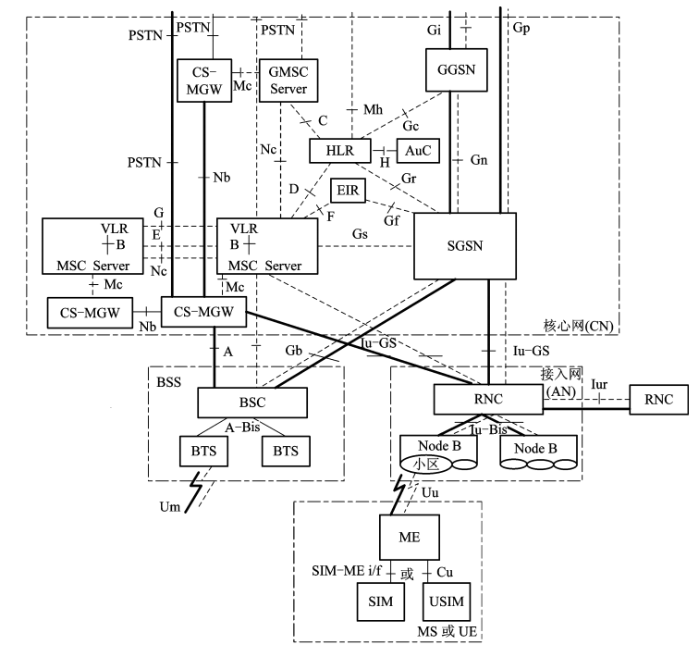
图7 4 支持 CS和 PS业务的 PLMN 的基本网络结构(R4版本)

Slide 43
图7－4中各实体的功能如下: (1)MSC服务器(MSCServer)主要由 MSC 的呼叫控制和移动控制组成,负责完成 CS域的呼叫处理等功能。MSC服务器将用户 网络信令转换成网络 网络信令。MSC服务器也可包含 VLR 以处理移动用户的业务 数 据 和 CAMEL (Customized Applicationsfor MobilenetworkEnhancedLogic)的相关数据。

Slide 44
(2)电路交换－媒体网关(CS－MGW)是 PSTN/PLMN 的传输终点,并且通过Iu接口 连接核心网和 UTRAN。CS MGW 可以是从电路交换网络来的承载通道的终点,也可以 是从分组网来的媒体流(例如IP网中的 RTP流)的终点。在Iu上,CS－MGW 可支持媒体 转换、承载控制和有效载荷处理(例如多媒体数字信号编解码器、回音消除器、会议桥等), 可支持 CS业务的不同Iu选项(基于 AAL2/ATM 或基于 RTP/UDP/IP)。

Slide 45
(3)GMSC服务器(GMSCServer)主要由 GMSC的呼叫控制和移动控制组成。 图7－5是 R5版本的 PLMN 基本网络结构(没有包括IP 多媒体(IM)子系统部分)。 R5版本的网络结构和接口形式同 R4版本基本一致,主要差别是:当PLMN 包括IM 子系 统时,HLR和 AuC被归属用户服务器(HSS)所替代。

Slide 46
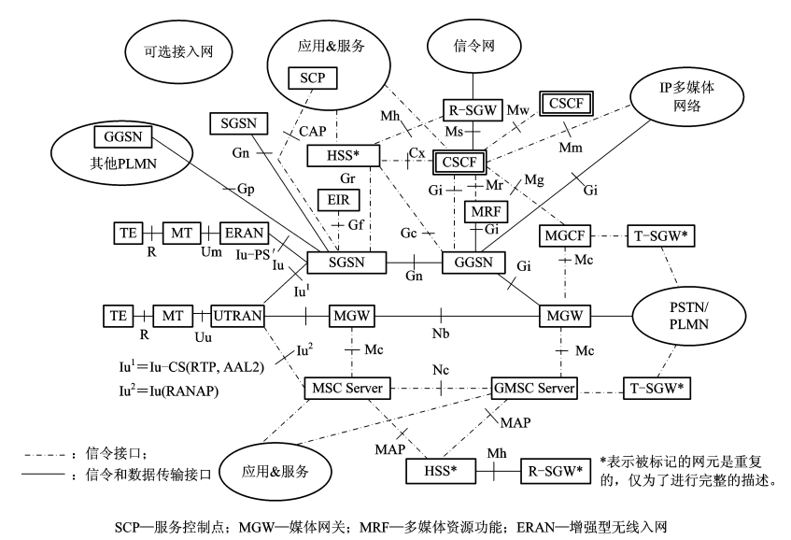
图7－5 R5版本的 PLMN 基本网络结构

Slide 47
归属用户服务器(HSS)是指定用户的主数据库,包含支持网络实体处理呼叫/会话的 相关签约信息。HSS包括 HLR和鉴权中心(AuC)。 R5新增了漫游信令网关(R SGW)和传输信令网关(T SGW),并新增了IP多媒体 核心网子系统(IMS)。 IP多媒体核心网子系统(IMS)的实体配置如图7－6所示。

Slide 48
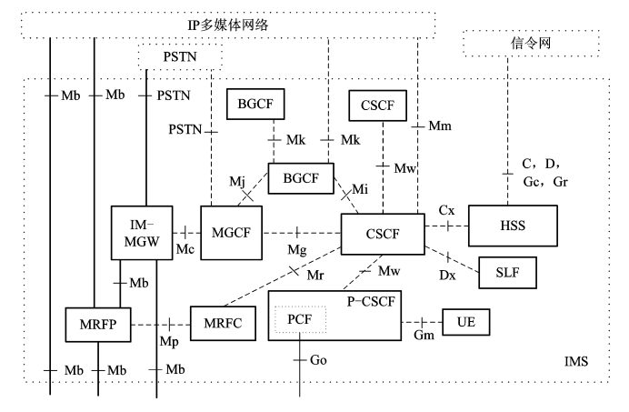
图7－6 IP多媒体核心网子系统的实体配置

Slide 49
该子系统的各实体功能简述如下: (1)呼叫服务器控制功能(CSCF)。CSCF可起到代理 CSCF(P－CSCF)、服务 CSCF(S－CSCF)和询问 CSCF(I－CSCF)的作用。 ① P－CSCF是IP多媒体核心网子系统(IMS)内的第一个接触点,接收请求并进行内 部处理或在翻译后接着转发。 ② S－CSCF实现 UE的会话控制功能,维持网络运营商支持该业务所需的会话状态。 ③I－CSCF是运营网络内关于所有到用户的IMS连接的主要接触点,用于所有与该 网络内签约用户或当前位于该网络业务区内漫游用户相关的连接。

Slide 50
(2)媒体网关控制功能(MGCF)。MGCF的主要功能包括:负责控制适于媒体信道连 接控制的呼叫状态部分,与 CSCF 通信,根据来自传统网络的入局呼叫的路由号码选择 CSCF,执行ISUP与IMS网络呼叫控制协议间的转换,并能将其所收到的频段信息转发 给 CSCF/IM MGW。 (3)IP多媒体 媒体网关功能(IM－MGW)。IM－MGW 能够支持媒体转换,承载控制 和有效负荷的处理,并能提供支持 UMTS/GSM 传输媒体的必需资源。

Slide 51
(4)多媒体资源功能控制器(MRFC)。MRFC负责控制 MRFP中的媒体流资源,解释 来自应用服务器和S－CSCF的信息并控制 MRFP。 (5)多媒 体 资 源 功 能 处 理 器 (MRFP)。MRFP 负 责 控 制 Mb 参 考 点 上 的 承 载,为 MRFC 的控制提供资源,产生、合成并处理媒体流。 (6)签约位置功能(SLF)。在注册和会话建立期间,SLF用于I －CSCF询问并获得包 含所请求用户特定数据的 HSS的名称。另外,S－CSCF也可以在注册期间询问SLF。

Slide 52
(7)突破网关控制功能(BGCF, Breakout Gateway ControlFunction)。BGCF的主要 功能是选择在哪个网络中将发生PSTN 突破。如果将发生突破的网络与BGCF所在的网络 相同,则 BGCF会选择一个 MGCF,负责与 PSTN 进行互操作。如果突破发生在其他网络 内,则 BGCF将会话信令转发给其他 BGCF或 MGCF(这将根据所选网络内的实体配置来确定),与 PSTN 进行互操作。

Slide 53
7.2.2 WCDMA空中接口的物理信道结构 传输信道是物理层提供给高层(MAC)的业务。根据其传输方式或所传输数据的特性, 传输信道分为两类:专用信道(DCH)和公共信道(CCH)。公共信道又分为六类:广播信道 (BCH)、前向接入信道(FACH)、寻呼信道(PCH)、随机接入信道(RACH)、公共分组信 道(CPCH)和 下 行 共 享 信 道 (DSCH)。其 中,RACH、CPCH 为 上 行 公 共 信 道,BCH、 FACH、PCH 和 DSCH 为下行公共信道。

Slide 54
物理层通过码分信道(码道)、频率、正交调制的同相(I)和正交(Q)分支等基本的物理 资源来实现不同的物理信道,并完成与上述传输信道的映射。与传输信道相对应,物理信 道也分为专用物理信道和公共物理信道。一般的物理信道包括3层结构:超帧、帧和时隙。

Slide 55
1.下行物理信道 下行物理信道分为下行专用物理信道(DPCH)和下行公共物理信道(包括公共导频信 道(CPICH)、基本公共控制物理信道(PCCPCH)、辅助公共控制物理信道(SCCPCH)、同 步信道(SCH)、捕获指示信道(AICH)和寻呼指示信道(PICH))。

Slide 56
1)下行专用物理信道(DPCH) DPCH 由数据传输部分(DPDCH)和控制信息(导频比特、FBI比特、TPC命令和可选 的 TFCI)传输部分(DPCCH)组成,这两部分以时分复用的方式发送,如图7－7所示。下 行信道也采用可变扩频因子的传输方式,每个 DPCH 时隙中可传输的总比特数由扩频因 子SF=512/2k 决定,扩频因子的范围是4~512。

Slide 57
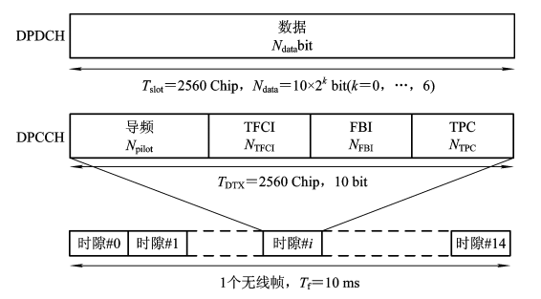
图7－7 DPCH 的帧结构

Slide 58
2)公共导频信道(CPICH) CPICH 是固定速率(30kb/s,SF=256)的下行物理信道,携带预知的20bit(10个符 号)导频序列(且没有任何物理控制信息)。公共导频信道有两类,即基本 CPICH 和辅助 CPICH,它们的用 途 不 同,物 理 特 征 也 有 所 不 同。每 小 区 只 有 一 个 基 本 公 共 导 频 信 道 (PCPICH),使用该小区的基本扰码进行加扰。所有小区的 PCPICH 均使用同样的信道化 码进行扩频。基本 CPICH 是 SCH、PCCPCH、AICH、PICH 等下行信道的相位参考,也 是其他下行物理信道的缺省相位参考。

Slide 59
3)基本公共控制物理信道(PCCPCH 或基本 CCPCH) 基本 CCPCH 为固定速率(SF=256)的下行物理信道,用于携带 BCH。在每个时隙的 前256个码片不发送任何信息(Txoff),因而可携带18bit的数据。基本CCPCH 与DPCH 的不同之处是:没有 TPC命令、TFCI和导频比特。在每一时隙的前256个码片,即基本 CCPCH 不发送期间,发送基本SCH 和辅助SCH。

Slide 60
4)辅助公共控制物理信道(SCCPCH 或辅助 CCPCH) 辅助 CCPCH 用 于 携 带 FACH 和 PCH。有 两 类 辅 助 CCPCH:包 括 TFCI的 辅 助 CCPCH 和不包括 TFCI的辅助 CCPCH。是否发送 TFCI由 UTRAN 决定。辅助 CCPCH 可能的速率集和下行 DPCH 相同。辅助 CCPCH 的帧结构如图7－8所示,扩频因子的范 围为4~256。

Slide 61
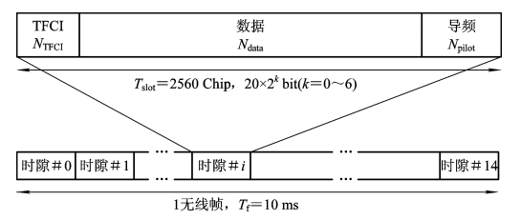
图7－8 辅助公共控制物理信道(SCCPCH)的帧结构

Slide 62
5)同步信道(SCH) 同步信道是用于小区搜索的下行信道。SCH 由两个子信道组成:基本 SCH 和辅助 SCH。SCH 无线帧的结构如图7－9所示。

Slide 63
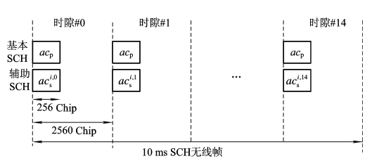
图7－9 同步信道(SCH)无线帧的结构

Slide 64
6)捕获指示信道(AICH) 捕获指示信道(AICH)为用于携带捕获指示(AI)的物理信道,它给出移动终端是否已 得到一条 PRACH 的指示。AICH 的帧结构如图7－10所示,包括由15个连续接入时隙 (AS)组成的重复序列,每一个 AS的长度为40个比特间隔,每个 AS包括32个比特和 1024个码片长度的空部分,采用固定的扩频因子128。

Slide 65
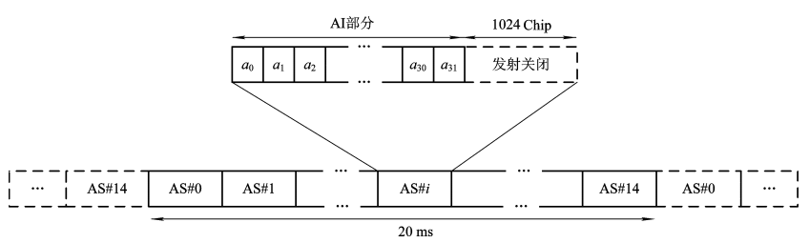
图7－10 捕获指示信道(AICH)的帧结构

Slide 66
7)寻呼指示信道(PICH) 寻呼指示信道(PICH)是固定速率的物理信道(SF=256),用于携带寻呼指示(PI)。 PICH 总是与SCCPCH 相关联的。PICH 的帧结构如图7－11所示。一个长度为10ms的 PICH 由300bit组成,其中 288bit用于携带寻呼指示,剩下的 12bit未用。在每一个 PICH 帧中发送 N 个寻呼指示,N =18、36、72或144。如果在某一帧中寻呼指示置为 “1”,则表示与该寻呼指示有关的移动台应读取SCCPCH 的对应帧。

Slide 67
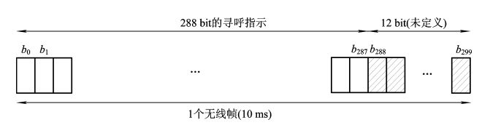
图7－11 寻呼指示信道(PICH)的帧结构

Slide 68
8)下行链路的扩频和调制 除了SCH 外,所有下行物理信道的扩频和调制过程如图7－12所示。数字调制方式是 QPSK。每一组两个比特经过串/并变换之后分别映像到I 和Q 支路。I 和Q 支路随后用相 同的信道码扩频至码片速率(实数扩频),然后用复数的扰码Sdl,n对其进行扰码。不同的物 理信道使用不同的信道码,而同一个小区的物理信道则使用相同的扰码。信道化扩频码与上行链路中所用的信道化扩频码相同,为正交可变扩频因子(OVSF)码。

Slide 69
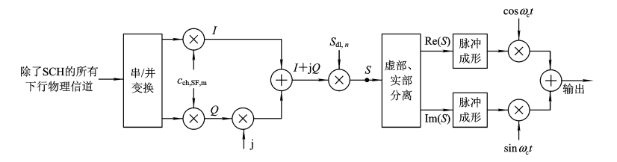
图7－12 下行 DPCH 的扩频和调制过程

Slide 70
SCH 和其他下行物理信道的时分多路复用如图7－13所示。基本SCH 和辅助SCH 是 码分多路的,并且在每个时隙的第1个256码片中同时传输。SCH 的传输功率可以通过增 益因子G_{P} 和G_{S} 来分别加以调节,与 PCCPCH 的传输功率是不相关的。

Slide 71
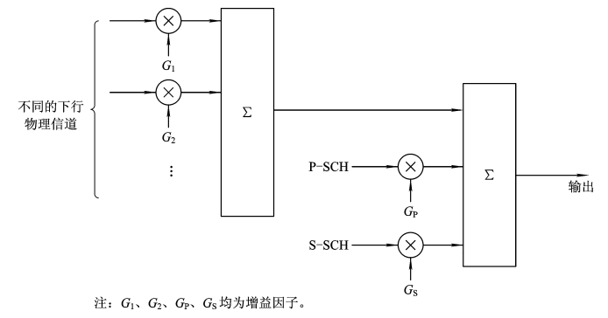
图7－13 SCH 和下行物理信道的时分多路复用

Slide 72
9)下行链路发射分集 下行链路发射分集是指在基站方通过两根天线发射信号,每根天线被赋予不同的加权 系数(包括幅度、相位等),从而使接收方增强接收效果,改进下行链路的性能。发射分集 包括开环发射分集和闭环发射分集。开环发射分集不需要移动台的反馈,基站的发射先经 过空间时间块编码,再在移动台中进行分集接收解码,改善接收效果。闭环发射分集需要 移动台的参与,移动台实时监测基站的两个天线发射的信号幅度和相位等,然后在上行信 道里通知基站下一次应发射的幅度和相位,从而改善接收效果。

Slide 73
开环发射分集主要包括 TSTD (Time Switched Transmit Diversity,时间切换发射分 集)和STTD (Space TimeTransmitDiversity,空时发射分集)。 STTD的编码过程如图7－14所示,输入的信道比特分为4bit一组(b₀,b₁,b₂,b₃), 经过STTD编码后实际发往天线1的比特与原比特同为(b₀,b₁,b₂,b₃),实际发往天线2 的比特为(-b₂,b₃,b₀,-b₁)。

Slide 74
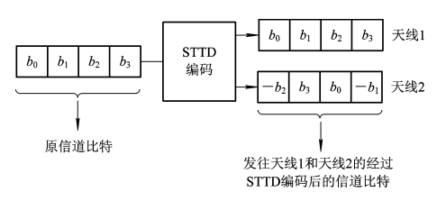
图7－14 STTD编码过程

Slide 75
下面以 DPCH 为例说明STTD编码的应用。DPCH 的 STTD 编码过程如图7－15所 示,其中信道编码、速率匹配和交织与在非分集模式下相同。为了使接收端能够确切地估 计每个信道的特性,需要在每个天线上插入导频。

Slide 76
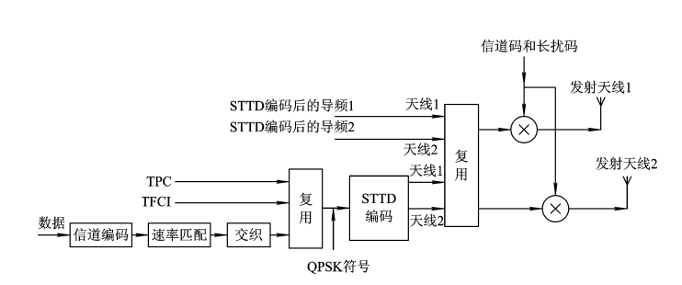
图7－15 DPCH 的STTD编码过程

Slide 77
闭环发射分集实质上是一种需要移动台参与的反馈模式发射分集。只有 DPCH 采用 闭环发射分集方式,需要使用上行信道的 FBI域。DPCH 采用反馈模式发射分集的发射机 结构如图7－16所示,其与通常的发射机结构的主要不同在于有两个天线的加权因子 w₁ 和w₂(复数)。加权因子由移动台决定,并用上行 DPCCH 的 FBI域中的 D域来传送。

Slide 78
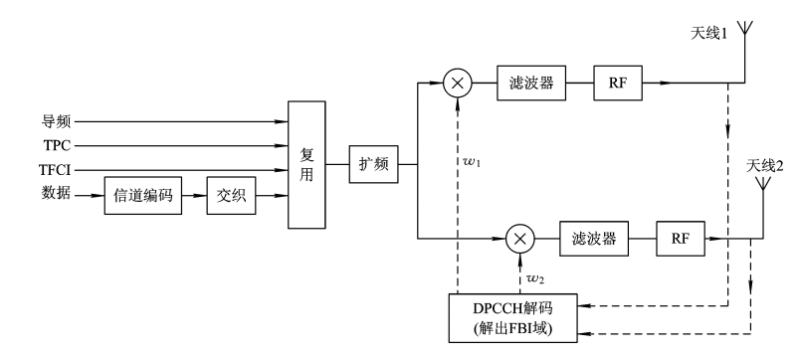
图7－16 DPCH 采用反馈模式发射分集的发射机结构

Slide 79
2.上行物理信道 上行物理信道分为上行专用物理信道和上行公共物理信道。 1)上行专用物理信道 上行专用物理信道有两类,即上行专用物理数据信道(DPDCH)和上行专用物理控制 信道(DPCCH)。DPDCH 用于为 MAC层提供专用信道(DCH)。在每个无线链路中,可能 有0、1或若干个 DPDCH。DPCCH 用于传输物理层产生的控制信息。

Slide 80
上行专用物理数据信道(DPDCH)的帧结构如图7－17所示。每一长度为10ms的帧 分为15个时隙,每一时隙的长度 T_{slot}=2560个码片(Chi DPDCH 和 DPCCH 通过并行码分复用的方式进行传输。 p),对应于一个功率控制周期。 图7－17中,参数k 决定了 DPDCH 中每时隙的比特数,它对应于物理信道的扩频系 数SF=256/2^{k} ,k=0,…,6,对应的扩频因子为256~4,对应的信道比特速率为15~ 960kb/s。

Slide 81
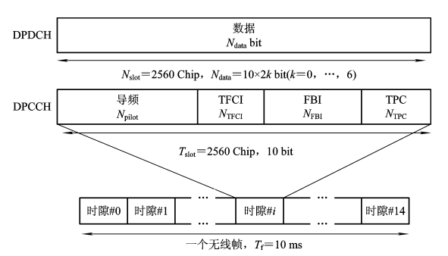
图7－17 上行专用物理数据信道的帧结构

Slide 82
2)上行公共物理信道 与上行专用物理信道相对应,上行公共物理信道也分为两类。用于承载随机接入信道 (RACH)的物理信道称为物理随机接入信道(PRACH),用于承载公共分组信道(CPCH) 的物理信道称为物理公共分组信道(PCPCH)。物理随机接入信道(PRACH)用于移动台在 发起呼叫等情况下发送接入请求信息。PRACH 的传输基于时隙 ALOHA 的随机多址协 议,接入请求信息可在一帧中的任一个时隙开始传输。

Slide 83
随机接入请求消息的发送格式如图7－18所示。它由一个或几个长度为4096Chi 前置序列和10ms或20ms的消息部分组成。随机接入突发前置部分中,长为4096Cphi的p 的序列由长度为16的扩频(特征)序列的256次重复组成,进行传输时占两个物理时隙。随 机接入消息部分的物理传输结构与上行专用物理信道的结构完全相同,但扩频比仅有256、 128、64和32几种形式,占用15或30个时隙,每个时隙内可以传送10、20、40、80bit。

Slide 84
其控制部分的扩频比与专用信道的相同,但其导频比特仅有8bit一种形式,导频比特图案 与专用信道中 N_{pilot}=8的情况完全相同。在10ms的消息部分中,随机接入消息中的 TF- CI的总比特数为15×2=30bit。无线帧中 TFCI的值对应于当前随机接入信道消息部分的 传输格式。在使用20ms消息部分的情况下,TFCI在第二个无线帧重复。

Slide 85
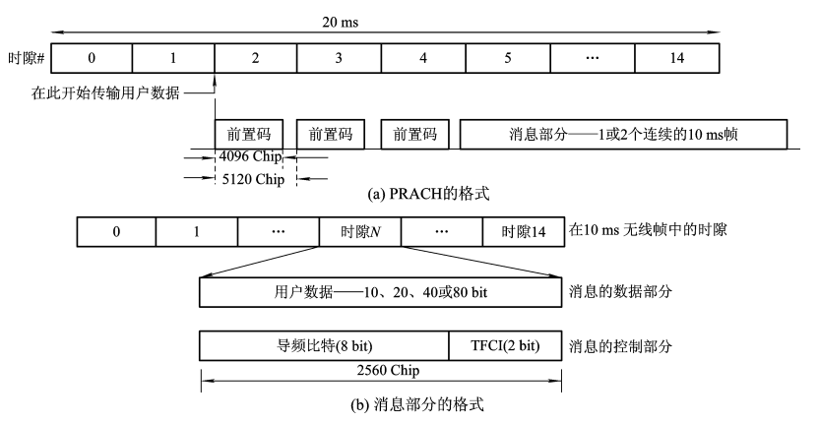
图7－18 随机接入请求消息的发送格式

Slide 86
物理公共分组信道(PCPCH)是一条多用户接入信道,用于传送 CPCH 上的信息。在 该信道上采用的多址接入协议是基于带冲突检测的载波检测多址/冲突检测(CSMA/CD),用户可以将无线帧中的任何一个时隙作为开头开始传输,其传输结构如图7－19所示。 PCPCH 的格式与 PRACH 类似,但增加了一个冲突检测前置码和一个可选的功率控制前 置码,消息部分可能包括一个 或 多 个 10 ms长 的 帧。与 PRACH 类 似,消 息 有 两 个 部 分——高层用户数据部分和物理层控制部分。数据部分采用和 DPDCH 一样的扩频因子, 即4、8、16、32、64、128和256;控制部分的扩频因子为256。

Slide 87
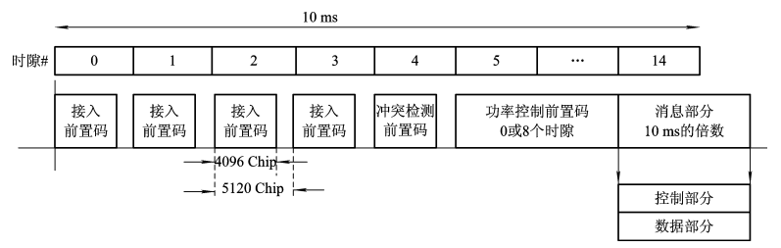
图7－19 物理公共分组信道(PCPCH)上的传输结构

Slide 88
3)上行信道的扩频与调制 上行专用物理数据信道和上行专用物理控制信道的扩频和调制如图7－20所示。在 DPDCH/DPCCH 的扩频与调制中,1个 DPCCH 最多可以和6个并行的 DPDCH 同时发 送。所有的物理信道数据先被信道码c_{d,n}或c_{c} 扩频,再乘以不同的增益β_{d} 或β_{c}(β_{d} 代表数 据信道增益,βc 代表控制信道增益),合并后分别调制到两个正交支路I 和Q 上,最后还 要经过复数扰码。PRACH 消息部分的扩频和调制与 DPDCH/DPCCH 的扩频和调制相 似,如图7 －21所示。

Slide 89
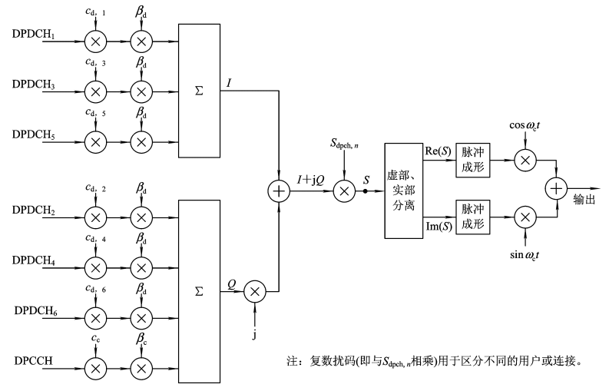
图7－20 DPDCH/DPCCH 的扩频与调制

Slide 90
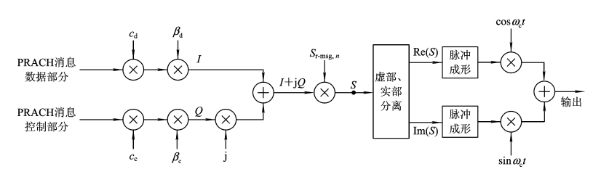
图7－21 PRACH 消息部分的扩频和调制

Slide 91
3.业务信道的复接 传输信道(TrCH)到物理信道的映射关系如图7－22所示。图中,DCH 经编码和复用 后,形成的数据流串行地映射(先入先映射)到专用物理信道中;FACH 和 PCH 的数据流 经编码、交织后分别直接映射到基本 CCPCH 和辅助 CCPCH 上;对于 RACH,其数据是 经过编码和交织后映射到 PRACH 的随机接入突发的消息部分。

Slide 92
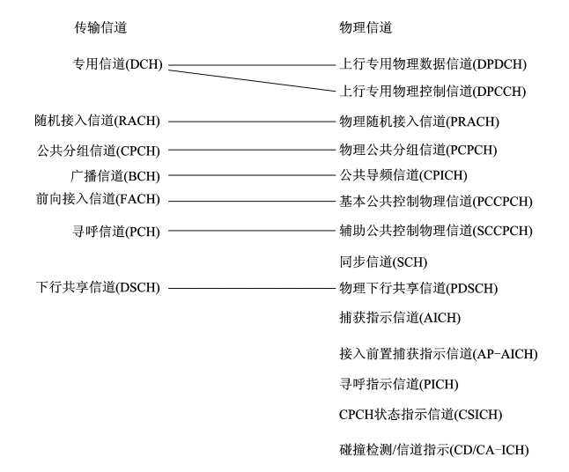
图7－22 传输信道到物理信道的映射

Slide 93
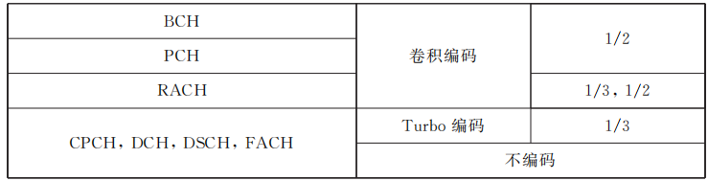
TrCH 可用的信道编码方案为卷积编码、Turbo编码、不编码。不同类型的 TrCH 上 使用的编码方案和编码速率如表7－4所示。

Slide 94
为适应固定分配的信道速率,需要进行速率匹配。速率匹配将信道编解码后的符号 (或分段后的无线帧)进行打孔(或者重发),从而使得要传输的符号速率与信道速率相匹 配。在不同的传输时间间隔(TTI)内,每一个传输信道中的比特数可能随时被改变。在下 行链路和上行链路中,当要传送的比特数在不同的传输时间间隔内被改变时,数据比特将 被重发或者打孔,以确保在多路复用中总的比特率与高层分配的物理信道的比特率是相匹 配的。

Slide 95
7.2.3 HSDPA和 HSUPA HSDPA 是3GPP在 R5协议中为了满足上、下行数据业务不对称的需求而提出的一 种调制解调算法,它可以在不改变已经建设的 WCDMA 网络结构的情况下,把下行数据业 务速率提高到10Mb/s。该技术是 WCDMA 网络建设后期提高下行容量和数据业务速率 的一种重要技术。HSDPA 技术的应用可以充分满足运营商在3G 网络成熟期面临容量需 求特别大时进行扩容的要求。

Slide 96
1.HSDPA技术 为了达到提高下行分组数据速率和减少时延的目的,HSDPA 主要采用了自适应调制 编码(AMC)、混合自动重发请求(HARQ)和快速调度等技术。其实,上述三种技术都属于链路自适应技术,也可以看成是 WCDMA 技术中可变扩频技术和功率控制技术的进一步 提升。

Slide 97
1)自适应调制编码(AMC) AMC根据无线信道变化选择合适的调制和编码方式,即根据用户瞬时信道质量状况 和目前资源选择最合适的下行链路调制和编码方式,使用户达到尽量高的数据吞吐率。当 用户处于有利的通信地点(如靠近 NodeB或存在视距链路)时,用户数据发送可以采用高 阶调制和高速率的信道编码方式,例如16QAM 和3/4编码速率,从而得到高的峰值速率; 而当用户处于不利的通信地点(如位于小区边缘或者信道深衰落)时,网络侧则选取低阶调 制方式和低速率的信道编码方案,例如 QPSK 和1/4编码速率,以保证通信质量。

Slide 98
2)HARQ HARQ 可以提高系统性能,并可灵活地调整有效编码速率,还可以补偿由于采用链路 适配所带来的误码。HSDPA 将 AMC和 HARQ 技术结合起来可以达到更好的链路自适应 效果。HSDPA 先通过 AMC提供粗略的数据速率选择方案,然后使用 HARQ 技术来提供 精确的速率调解,从而提高自适应调节的精度并提高资源利用率。HARQ 机制本身的定义 是将 FEC和 ARQ 结合起来的一种差错控制方案。HARQ 机制的形式很多,而HSDPA 技 术中主要采用三种递增冗余的 HARQ 机制:TYPE－Ⅰ HARQ、TYPE－ ⅡHARQ 和 TYPE－ Ⅲ HARQ。可以根据系统性能和设备复杂度来选择相应的 HARQ 机制。

Slide 99
3)快速调度 调度算法控制着共享资源的分配,在很大程度上决定了整个系统的行为。调度时应主 要基于信道条件,同时考虑等待发射的数据量以及业务的优先等级等情况,并充分发挥 AMC和 HARQ 的能力。调度算法应向瞬间具有最好信道条件的用户发射数据,这样在每 个瞬间都可以达到最高的用户数据速率和最大的数据吞吐量,但同时还要兼顾每个用户的 等级和公平性。HSDPA 技术为了能更好地适应信道的快速变化,将调度功能单元放在 NodeB上而不是 RNC上,同时也将 TTI缩短到2ms。

Slide 100
在 R99系统中引入了 HSDPA 技术,在 MAC层新增了 MAC－hs实体。MAC－hs位 于 NodeB上,而不是 RNC上,其作用主要是负责处理 HARQ 操作以及进行快速调度算 法。HSDPA 使 R99的 UTRAN 增加了三个新的物理信道: (1)HS DSCH 信道:下行链路,负责传输用户数据,信道共享方式主要是时分复用 和码分复用。 (2)HS SCCH 信道:下行链路,负责传输 HS DSCH 信道解码所必需的控制信息。 (3)HS DPCCH 信道:上行链路,负责传输必要的控制信息,主要是对 ARQ 的响应 以及下行链路质量的反馈信息。

Slide 101
2.HSUPA技术 HSUPA 采用了三种主要的技术:物理层混合重传、基于 NodeB的快速调度和传输时 间间隔(TTI)短帧传输。 1)物理层混合重传 在 WCDMAR99中,数据包重传是由 RNC 控制下的 RLC 重传完成的。在确认模式 (AM)下,RLC的重传由于涉及 RLC 信令和Iub接口传输,重传延时超过 100 ms。在 HSUPA 中定义了一种物理层的数据包重传机制,数据包的重传在移动终端和基站间直接 进行,基站收到移动终端发送的数据包后会通过空中接口向移动终端发送 ACK/NACK 信 令。

Slide 102
2)基于 NodeB的快速调度(NodeBScheduling) 在 WCDMAR99中,移动终端传输速率的调度由 RNC控制,移动终端可用的最高传 输速率在 DCH 建立时由 RNC确定,RNC不能根据小区负载和移动终端的信道状况变化 灵活控制移动终端的传输速率。基于 NodeB的快速调度的核心思想是由基站来控制移动 终端的传输数据速率和传输时间。基站根据小区的负载情况、用户的信道质量和所需传输 的数据状况来决定移动终端当前可用的最高传输速率。

Slide 103
当移动终端希望用更高的数据速率 发送时,移动终端向基站发送请求信号,基站根据小区的负载情况和调度策略决定是否同 意移动终端请求。如果基站同意移动终端的请求,基站将发送信令以提高移动终端的最高 可用传输速率。当移动终端一段时间内没有数据发送时,基站将自动降低移动终端的最高 可用传输速率。由于这些调度信令是在基站和移动终端间直接传输的,因此基于 NodeB 的快速调度机制可以使基站灵活快速地控制小区内各移动终端的传输速率,使无线网络资 源更有效地服务于访问突发性数据的用户,从而达到增加小区吞吐量的效果。

Slide 104
3)2msTTI和10msTTI短帧传输 WCDMAR99上行 DCH 的 TTI为10ms、20ms、40ms、80ms。在 HSUPA 中,采 用了10msTTI以降低传输延迟。虽然 HSUPA 也引入了2msTTI的传输方式,进一步 降低了传输延迟,但是基于2msTTI的短帧传输不适合工作于小区的边缘。 HSUPA 和 HSDPA 都是 WCDMA 系统针对分组业务的优化,HSUPA 采用了一些与 HSDPA 类似的技术,但是 HSUPA 并不是 HSDPA 的简单的上行翻版,HSUPA 中使用 的技术考虑到了上行链路自身的特点,如上行软切换、功率控制和用户设备(UE)的 PAR (峰均比)问题,而 HSDPA 中采用的 AMC技术和高阶调制并没有被 HSUPA 采用。

Slide 105
理论上,HSUPA 的用户峰值速率可达到5.8 Mb/s。这一目标将分阶段完成,在第一 阶段 HSUPA 网 络 将 首 先 支 持 1.4 Mb/s的 上 行 峰 值 速 率,在 接 下 来 的 阶 段 逐 步 支 持 2Mb/s以及更高的上行峰值速率。 HSUPA 向后充分兼容3GPP的 WCDMAR99。这使得 HSUPA 可以逐步引入到网络 中。R99和 HSUPA 的终端可以共享同一无线载体,并且 HSUPA 不依赖 HSDPA,也就 是说没有升级到 HSDPA 的网络也可以引入 HSUPA。

Slide 106
7.3 CDMA2000
7.3.1 CDMA2000的特点
CDMA2000系统提供了与IS－95B的后向兼容,又能满足ITU 关于第三代移动通信 基本性能的要求。后向兼容意味着CDMA2000系统可以支持IS－95B移动台,CDMA2000 移动台可以工作于IS－95B系统。

Slide 107
CDMA2000系统是在IS－95B系统的基础上发展而来的,因而在系统的许多方面(如 同步方式、帧结构、扩频方式和码片速率等)都与IS－95B系统有类似之处。但为了灵活支 持多种业务,提供可靠的服务质量和更高的系统容量,CDMA2000系统也采用了许多新技 术和性能更优异的信号处理方式,概括如下:

Slide 108
(1)多载波工作。 CDMA2000系统的前向链路支持 N×1.2288 MC/s(这里 N=1,3, 6,9,12)的码片速率。N=1时的扩频速率与IS 95B的扩频速率完全相同,称为扩频速 率1。多载波方式将要发送的调制符号分接到 N 个相隔1.25 MHz的载波上,每个载波的 扩频速率为1.2288MC/s。反向链路的扩频方式在 N =1时与前向链路类似,但在 N =3 时采用码片速率为3.6864MC/s的直接序列扩频,而不使用多载波方式。多载波和IS 95 在频谱使用上的关系如图7－23所示。

Slide 109
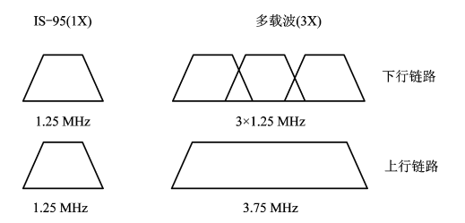
图7－23 多载波和IS 95在频谱使用上的关系

Slide 110
(2)反向链路连续发送。 CDMA2000系统的反向链路对所有的数据速率提供连续波 形,包括连续导频和连续数据信道波形。连续波形可以使干扰最小化,可以在低传输速率 时扩大覆盖范围,同时连续波形也允许整帧交织,而不像突发情况那样只能在发送的一段 时间内进行交织,这样可以充分发挥交织的时间分集作用。

Slide 111
(3)反向链路独立的导频和数据信道。 CDMA2000系统反向链路使用独立的正交信道区分导频和数据信道,因此导频和物理数据信道的相对功率电平可以灵活调节,而不会影 响其帧结构或在一帧中符号的功率电平。同时,在反向链路中还包括独立的低速率、低功 率、连续发送的正交专用控制信道,使得专用控制信息的传输不会影响导频和数据信道的 帧结构。

Slide 112
(4)独立的数据信道。 CDMA2000系统在反向链路和前向链路中均提供称为基本信道 和补充信道的两种物理数据信道,每种信道均可以独立地编码、交织,设置不同的发射功 率电平和误帧率要求以适应特殊的业务需求。基本信道和补充信道的使用使得多业务并发 时系统性能的优化成为可能。

Slide 113
(5)前向链路的辅助导频。 在前向链路中采用波束成型天线和自适应天线可以改善链 路质量,扩大系统覆盖范围,增加支持的数据速率以增强系统性能。CDMA2000系统规定 了码分复用辅助导频的产生和使用方法,为自适应天线的使用(每个天线波束产生一个独 立的辅助导频)提供了可能。码分辅助导频可以使用准正交函数的产生方法。

Slide 114
(6)前向链路的发射分集。 发射分集可以改进系统性能,降低对每信道发射功率的要 求,因而可以增加容量。在 CDMA2000系统中采用正交发射分集(OTD)。其实现方法为: 编码后的比特分成两个数据流,通过相互正交的扩频码扩频后,由独立的天线发射出去。 每个天线使用不同的正交码进行扩频,这样保证了两个输出流之间的正交性,在平坦衰落 时可以消除自干扰。导频信道中采用 OTD时,在一个天线上发射公共导频信号,在另一个天 线上发射正交的分集导频信号,从而保证了在两个天线上所发送信号的相干解调的实现。

Slide 115
与IS 95相比,CDMA2000的主要特点在于: · 反向链路采用BPSK调制并连续传输,因此,发射功率峰值与平均值之比明显降低。 · 在反向链路上增加了导频,通过反向的相干解调可使信噪比增加2~3dB。 · 采用快速前向功率控制,改善了前向容量。 · 在前向链路上采用了发射分集技术,可以提高信道的抗衰落能力,改善前向信道的 信号质量。 · 业务信道可以采用 Turbo码,它的增益比卷积码的高2dB。

Slide 116
· 引入了快速寻呼信道,有效地减少了移动台的电源消耗,从而延长了移动台的待机 时间。 · 在软切换方面也将原来的固定门限改变为相对门限,增加了灵活性。 · 为满足不同的服务质量(QoS),支持可变帧长度的帧结构、可选的交织长度、先进 的媒体接入控制(MAC)层,支持分组操作和多媒体业务。

Slide 117
7.3.2 CDMA2000系统的网络结构 图7－24所示为 CDMA2000系统的网络结构。这个平台的升级包括 BTS和 BSC,可以通过增加模块或者更换模块来实现,这取决于基础设施的运营商。无论系统是全新的或 者是由 CDMAOne系统升级得到的,CDMA 网络的主要数据业务是利用分组数据服务节 点(PDSN)来处理分组数据业务的。

Slide 118
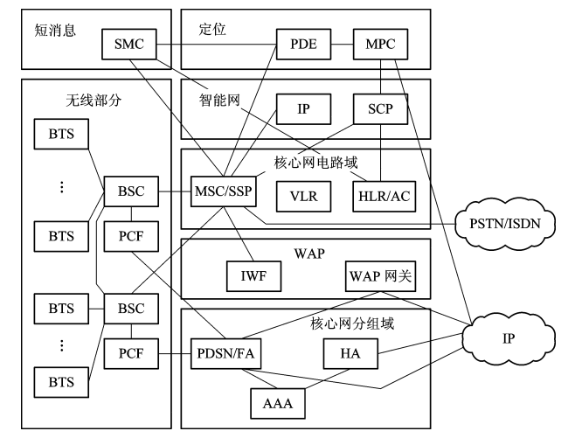
图7－24 CDMA2000系统的网络结构

Slide 119
1.分组数据服务节点(PDSN) 相对于 CDMAOne网络,与 CDMA2000系统相关联的 PDSN 是一个新网元。在处理 所提供的分组数据业务时,PDSN 是一个基本单元,它在 CDMA2000网络中的位置如图 7－24 所示。PDSN 的作用是支持分组数据业务,在分组数据的会话过程中,执行下列 功能: (1)建立、维持和结束用户的点对点协议(PPP)会话。 (2)支持简单和移动IP分组业务。

Slide 120
(3)通过无线分组接口建立、维持和结束与无线网络(RN)的逻辑链接。 (4)进行移动台用户到 AAA 服务器的认证、授权与计费(AAA)。 (5)接收来自 AAA 服务器的对于移动用户的服务参数。 (6)路由去往和来自外部分组数据网的数据包。 (7)收集转接到 AAA 服务器的使用数据等。

Slide 121
2.认证、授权与计费(AAA) 如图7－24所示,AAA 服务器通过IP与PSDN 通信,并在CDMA2000网络中完成如 下主要功能: (1)进行关于 PPP和移动台连接的认证。 (2)授权(业务文档、密钥的分配和管理)。 (3)计费。

Slide 122
3.归属代理(HA) 归属代理(HA)是 CDMA2000分组数据业务网的第三个主要组成部分,并且它服从于 IS 835。IS 835在无线网络中与 HA 功能有关。HA 完成很多任务,其中一个是当移动 IP用户从一个分组区移动到另外一个分组区时对其进行位置跟踪。在跟踪移动用户时, HA 要保证数据包能到达移动用户。

Slide 123
4.电路交换与分组路由 图7－24所示的 MSC/SSP(电路域)和 PDSN/FA(分组域)分别充当电路交换和分组 路由,具有在 CDMA2000系统中对发往和来自不同网络组成单元的数据包进行交换或路 由的功能,同时也负责对网内和网外平台的来、去数据包进行发送和接收。当连接网外数 据应用时,需要一个防火墙来保证安全。

Slide 124
5.归属位置寄存器(HLR) 用于现在的IS－95网络的 HLR 需要存储更多的与分组数据业务有关的用户信息。 HLR对分组业务完成的任务与现在对话音业务所作的一样,它存储用户分组数据业务选 项等。在成功 登 记 的 过 程 中,HLR 的 服 务 信 息 从 与 网 络 转 换 有 关 的 访 问 位 置 寄 存 器 (VLR)上下载。这个过程与现在的IS－95系统和其他的1G、2G 等系统一样。

Slide 125
6.基站收发信机(BTS) BTS是小区站点的正式名称。它负责分配资源和用于用户的功率及 Walsh码。BTS也 有物理无线设备,用于发送和接收 CDMA2000信号。 BTS控制处在 CDMA2000网络和用户单元的接口。BTS也控制直接与网络性能有关 的系统的许多方面。BTS控制的项目包括多载波的控制、前向功率分配等。

Slide 126
在下列情况下,BTS可以从高的无线配置 RC或者扩频速率降为低的无线配置 RC或 者扩频速率。 (1)资源要求不进行切换。 (2)资源要求是不可用的。 (3)可以应用可选资源。

Slide 127
下面是 BTS在给用户配置资源时必须分配的物理和逻辑资源: (1)基本信道(FCH)(可用的物理资源数目)。 (2)FCH 前向功率(已经分配的功率和可用的功率)。 (3)需要的 Walsh码(和可用的 Walsh码)。

Slide 128
对资源的整体分配方案是对 Walsh码的管理。然而,对于 CDMA2000,在第1阶段, 无论应用的是1X、1X－EV－DO,还是1X－EV－DV,全部的128位 Walsh码都可用。对 于3X,Walsh码扩展到256位码的全体。对于CDMA2000 1X,话音和数据的分配由操作 者的参数集进行处理,具体如下: (1)数据资源(可用资源的一部分,包括 FCH 和附加信道(SCH))。 (2)FCH 资源(数据资源的一部分)。 (3)话音资源(整个可用资源的一部分)。

Slide 129
7.基站控制器(BSC) BSC负责控制它的区域内的所有 BTS,BSC对 BTS和 PDSN 之间的来、去数据包进 行路由。此外,BSC将时分多路复用(TDM)业务路由到电路交换平台,并且将分组数据路 由到 PDSN。图7－24中的 PCF(PacketControlFunction)一般与 BSC在一起。PCF的功 能主要是在 BSC和 PDSN 之间提供 PPP帧的传输。

Slide 130
7.3.3 CDMA2000空中接口 1.CDMA2000空中接口的分层结构 CDMA2000空中接口的重点是物理层、媒体接入控制(MAC)子层和链路接入控制 (LAC)子层。链路接入控制(LAC)子层和媒体接入控制(MAC)子层的设计目的是满足在 1.2kb/s到2 Mb/s工作的高效、低延时的各种数据业务的需要,满足支持多个可变 QoS 要求的并发话音、分组数据、电路数据的多媒体业务的需要。

Slide 131
MAC子层除了控制数据业务的接入外,还提供以下功能: (1)尽力而为的传送(Best-EffortDeliver 可靠性的无线链路协议(RLP)进行可靠传输。y)。在无线链路中使用可以提供“尽力而为” (2)复接和 QoS控制。通过仲裁竞争业务和接入请求优先级间的矛盾,保证已经协商 好的 QoS级别。

Slide 132
MAC子层进一步可分为与物理层无关的汇聚功能(PLICF)和与物理层相关的汇聚功 能(PLDCF)。PLICF屏蔽物理层的细节,为 LAC子层提供与物理层无关的 MAC 运行的 步骤和功能。PLICF利用 PLDCF提供的服务来实现真正的通信过程。PLICF使用的服务 就是 PLDCF提供的一组逻辑信道。PLDCF完成从提供给 PLICF的逻辑信道到物理层提 供的逻辑信道之间的映射(Mapping)、复接和解复接、来自不同信道的控制信息的合并等, 并提供实现 QoS的能力。

Slide 133
CDMA2000定义了如下四种特定的 PLDCFARQ 方式: (1)无线链路协议(RLP,RadioLinkProtocol)。该协议利用“尽力而为”服务的方式为 两个对等的 PLICF实体提供高效的数据流服务。RLP 提供透明和不透明两种工作模式。在不透明工作模式中,采用 ARQ 协议来重传物理层未正确传输的数据分段。在该方式中, 可能会引入时延。在透明工作模式中,RLP不重传丢失的数据分段,但维持收发之间的字 节同步并通知接收节点数据流中丢失的部分。RLP的透明方式不会引入任何传输时延,这 对通过 RLP来传输话音业务是非常有用的。

Slide 134
(2)无线突发协议(RBP,RadioBurstProtocol)。该协议利用“尽力而为”服务的方式 通过一个共享的接入公共业务信道(CTCH)为相对较短的数据段提供传输服务。它用于传 输少量的数据,而不会引入建立专用业务信道(DTCH)的开销。 (3)信令无线链路协议(SRLP,SignalingRadioLinkProtocol)。该协议所提供的服务 类似于 RLP为信令信息提供的“尽力而为”的数据流服务,但对专用信令信道是最佳的。 (4)信令无线突发协议(SRBP,SignalingRadioBurstProtocol)。该协议类似于 RBP利用 “尽力而为”服务方式为信令消息提供传输服务,但对信令信息和公用信令信道是最佳的。

Slide 135
2.CDMA2000空中接口的物理信道结构 1)物理信道结构 CDMA2000空中接口中的物理信道分为前向/反向专用物理信道(F/R－DPHCH)和 前向/反向公共物理信道(F/R CPHCH)。前向/反向专用物理信道是以专用和点对点的 方式在基站和单个移动台之间运载信息的,具体的信道如图7－25所示。前向/反向公共物 理信道是以共享和点对多点的方式在基站和多个移动台之间运载信息的,具体的信道如图 7－26所示。

Slide 136
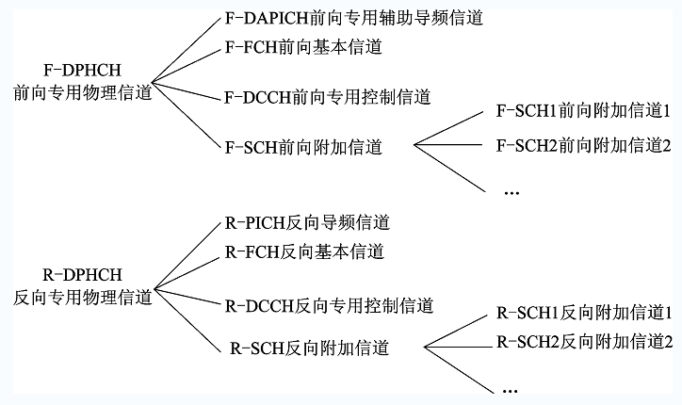
图7－25 CDMA2000前向/反向专用物理信道

Slide 137
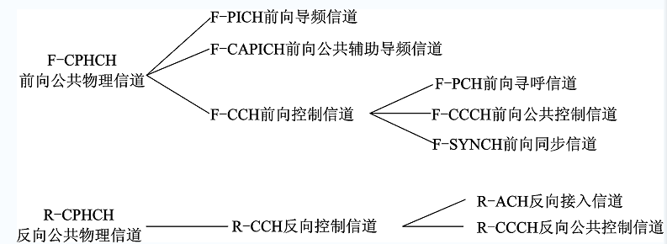
图7－26 CDMA2000前向/反向公共物理信道

Slide 138
除图示信道以外,前向公共物理信道还包括前向快速寻呼信道(F－QPCH)和 前向广播控制信道(F－BCCH)。CDMA2000前向物理信道和反向物理信道与IS－95的差 别如图7－27 和图7－28所示。

Slide 139
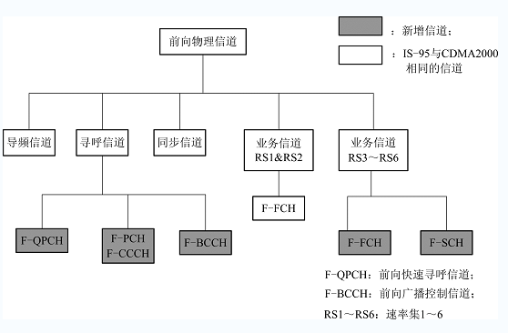
图7－27 IS－95和 CDMA2000前向物理信道的比较

Slide 140
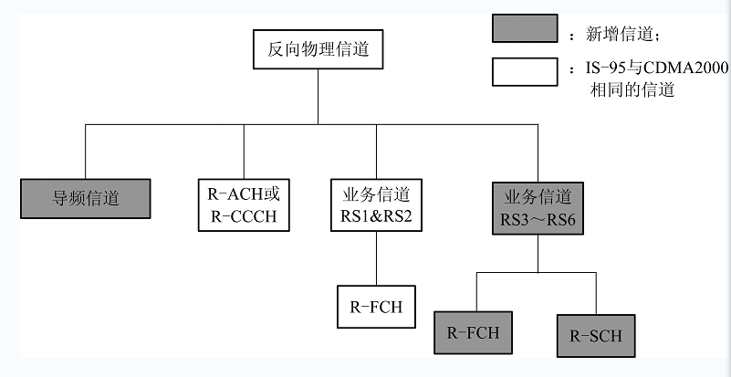
图7－28 IS－95和 CDMA2000反向物理信道的比较

Slide 141
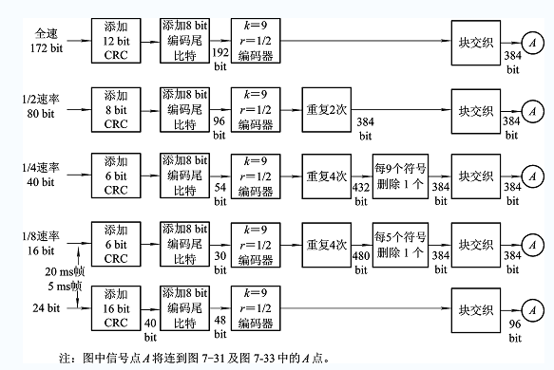
图7－29 N=1且速率集为 RS1的系统的 F FCH

Slide 142
前向链路支持的码片速率为 N×1.2288MC/s, N=1,3,6,9,12。对于 N=1系统, 扩频的方式类似于IS－95B,采用了 QPSK 调制和快速闭环功率控制。对于N≥3系统,有 两种选 择:多 载 波 或 直 接 扩 频。在 多 载 波 方 法 中,将 调 制 符 号 分 接 到 N 个 间 隔 为 1.25MHz的载波上,每个载波的扩频码速率为1.2288MC/s;在 N>1的直扩方法中采用 单载波,码片速率为 N×1.2288MC/s,如图7－30所示。N=1的单载波系统其扩展和调 制过程如图7－31所示;多载波系统的扩展和调制过程如图7－32所示;N=1,3,6,9和 12的单载波系统的扩展和调制过程如图7－33所示。

Slide 143
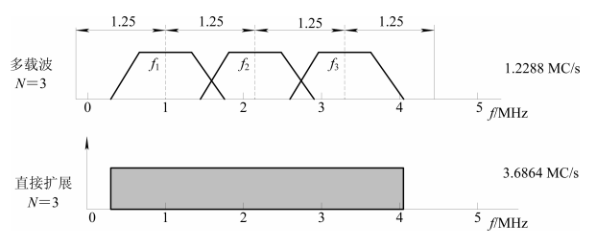
图7－30 前向链路中的多载波和单载波调制

Slide 144
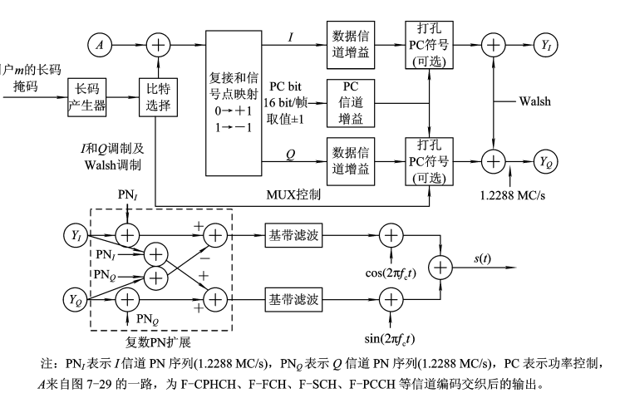
图7－31 N=1的单载波系统的扩展和调制过程

Slide 145
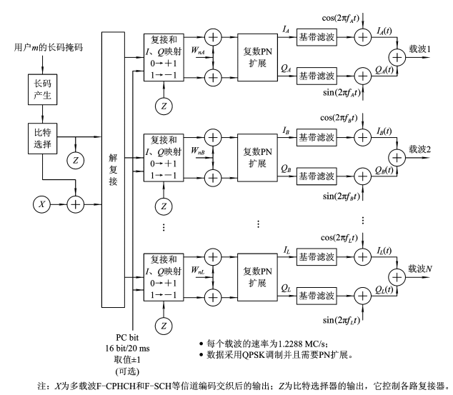
图7－32 多载波系统的扩展和调制过程

Slide 146
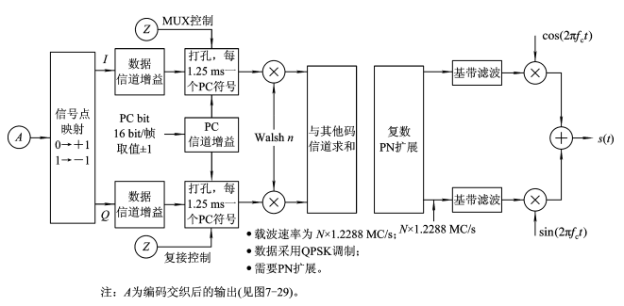
图7－33 N=1,3,6,9和12的单载波系统的扩展和调制过程

Slide 147
在N=1的单载波系统中,用户数据经过长PN 码扰码后进行I 和Q 映射、增益控制、 插入功率控制比特(采用打孔的方式)和 Walsh序列扩展,再经过复数 PN 扩展(即完成 (Y_{I}+jY_{Q})·(PN_{I}+jPN_{Q})运算)、基带滤波和频率搬移后产生已调信号。 在多载波系统中,用户数据经过长 PN 码扰码后分接到 N 个载波上,各路数据在每个 载波上进行I 和Q 映射及 Walsh序列扩展,再经过复数 PN 扩展、基带滤波和频率搬移后 产生每路载波的已调信号。如果需要,也可插入800Hz的功率控制比特。

Slide 148
CDMA2000前向信道还具有如下特征: (1)采用了多载波发射分集(MCTD)和正交发射分集(OTD)。 (2)为了减少和消除小区内的干扰,采用了 Walsh码。 (3)采用了可变长度的 Walsh码来实现不同的信息比特速率。 (4)使用了一个新的用于 F FCH 和 F SCH 的快速前向功率控制(FFPC)算法,快 速闭环功率调整速率为800b/s。F FCH 和F SCH 有两种功率控制方案:单信道功率控 制和独立功率控制。

Slide 149
3)反向物理信道 反向物理信道结构包括反向公共物理信道(R－ ACH、R－CCCH)和反向专用物理信道(R－PICH、R－DCCH、R－FCH、R－SCH)。 反向接入信道(R－ACH)和反向公共控制信道(R－CCCH)的结构如图7－34所示。它 们都是基于时隙 ALOHA 的多址接入信道,但 R－CCCH 扩展了 R－ACH 的能力,如可 以提供低时延的接入步骤,在每个载频上可以有多个接入信道。在20ms帧9.6kb/s的速 率上,R－CCCH 和 R－ACH 是相同的,但 R－CCCH 还在5ms和10ms帧结构上支持 19.2kb/s和38.4kb/s的速率。

Slide 150
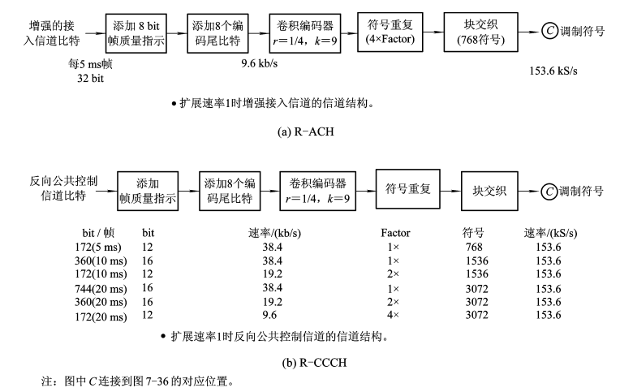
图7－34 反向接入信道(R－ACH)和反向公共控制信道(R－CCCH)的结构

Slide 151
反向导频信道(R－PICH)用于初始捕获、时间跟踪、Rake接收机相干参考载波的恢 复和功率控制测量,其结构如图7－35所示。图中,在信道中每个1.25ms的功率组(PCG) 中插入1个功率控制比特,用于前向功率控制。该功率控制信息采用时分复接的方式来传 输。

Slide 152
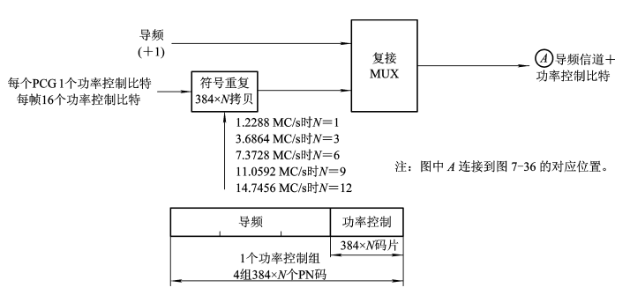
图7－35 反向导频信道(R－PICH)结构

Slide 153
反向专用控制信道(R－DCCH)、反向基本信道(R－FCH)和反向附加信道(R－SCH)的结构类似于图7－34(b)所示的信道结构。R－DCCH 信道使用1/4的卷积码,R－FCH 中使用 了卷积码或 Turbo码,R－SCH 中也使用了卷积码或 Turbo码。R－PICH 和 R－DCCH 在同 相I支路上传输,R－FCH 和 R－SCH 在正交Q 支路上传输,如图7－36所示。

Slide 154
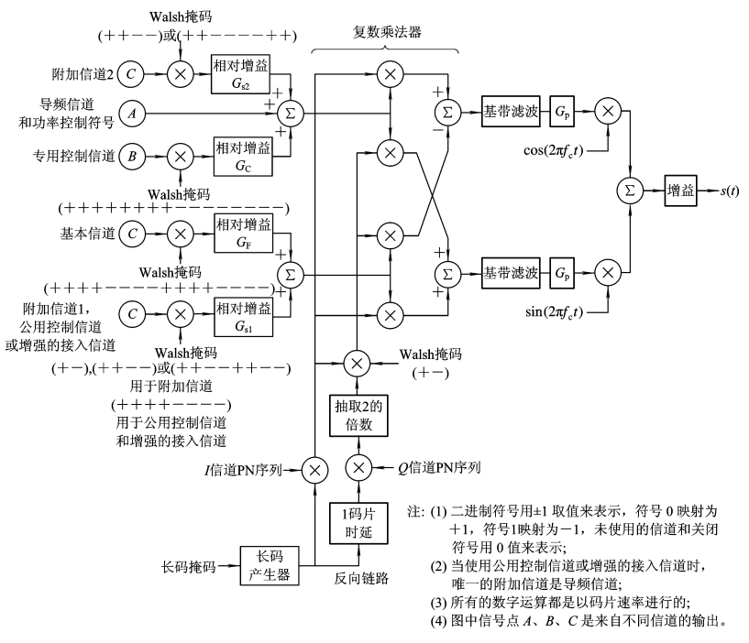
图7－36 N=1和 N=3系统中反向链路调制过程中的I 和Q 支路的信道映射

Slide 155
CDMA2000反向信道具有如下特征: (1)采用了连续的信号波形(连续的导频波形和连续的数据信道波形),从而使得传输 信号对生物医学设备(如助听器等)的干扰最小,并且可以用较低的速率来增加距离。连续 的信号有利于使用帧间的时间分集和接收端的信号解调。 (2)采用了可变长度的 Walsh序列来实现正交信道。 (3)通过调整信道编码速率、符号重复次数、序列重复次数等来实现速率匹配。 (4)通过将物理信道分配到I 和Q 支路,使用复数扩展使得输出信号具有较低的频谱 旁瓣。

Slide 156
(5)采用了两种类型的独立数据信道 R FCH 和 R SCH,它们分别采用编码、交织、 不同的发送功率电平,从而实现对多种同时传输业务的最佳化。 (6)通过采用开环、闭环和外环(OuterLoop)等方式实现反向功率控制。开环功率控 制用于补偿路径衰耗和慢衰落;闭环功率控制用于补偿中等到快速的衰落变化,功率调整 速率为800b/s;外环功率控制用于在基站调整闭环功率控制的门限。 (7)采用了一个分离的、低速的、低功率的、连续正交的专用控制信道,从而不会对其 他导频信道和物理帧结构产生干扰。

Slide 157
7.4 TD－SCDMA
7.4.1 TD－SCDMA发展历程
TD－SCDMA 作为中国首次提出的具有自主知识产权的国际3G 标准,已经得到了中 国政府、运营商以及制造商等各界同仁的极大关注和支持。它具有技术领先,频谱效率高 并能实现全球漫游,适合各种对称和非对称业务,建网和终端的性价比高等优势。

Slide 158
TD SCDMA 发展历程如下: 1997年,ITU 制订建议,对IMT 2000无线传输技术提出了最低要求,并面向世界 范围征求方案。 1998年1月,在北京西山会议上决定大唐电信代表中国向ITU 提交一个3G标准建议。 1998年6月29日下午,在ITU 规定接受各国3G 提案的最后一天,由原信息产业部 部长吴基传、副部长杨贤足和周德强签署的名为 TD SCDMA 的3G 移动通信标准建议, 通过传真发到日内瓦ITU 总部。

Slide 159
1998年9月,TD－SCDMA 标准完成评估和修改。 1998年11月,TD－SCDMA 标准被ITU 接受为候选建议。 1999年11月,芬兰赫尔辛基ITU 会议上,TD－SCDMA 标准进入ITU－TG8/1文件 IMT RSPC最终稿,成为ITU/3G 候选方案。 2000年5月5日,土耳其伊斯坦布尔无线电大会上,TD－SCDMA 正式被ITU 接纳 成为IMT 2000标准之一,这是百年来中国电信发展史上的重大突破。 2000年12月12日,TD－SCDMA 技术论坛成立。

Slide 160
2001年3月16日,TD－SCDMA 被写入3GPP第 R4版本(3GPPRelease4),TD－SCDMA 标准被3GPP(第三代合作伙伴项目)接纳。 2001年4月11日,TD－ SCDMA 基站与模拟终端之间打通电话。 2001年4月27日,现场试验 TD－SCDMA 终端样机之间打通电话,完成了其全球的 首次呼叫。 2001年7月4日,TD－SCDMA 基站与模拟终端间实现了图像传输。 2001年9月,飞利浦同大唐举行 LOI签字仪式,成立联合研发机构进行 TD－SCDMA 终端核心芯片的开发。

Slide 161
2001年10月3日,TD－SCDMA 内部试验网系统联调成功。 2002年1月,由 Nokia、TI、LG、普天、大霸(DBTeL)和CATT 六家核心成员联合发 起的凯明(Commit)公司在上海成立。 2002年1月22日,FTMS打通第一个 MOC双向话音电话。 2002年2月,内部试验网演示成功(车速 120km/h,基站覆盖半径 16km),证明 TD－SCDMA 完全符合国际电联对第三代移动通信系统的要求,不存在任何技术障碍,能 够独立组网并实现全国覆盖。

Slide 162
2002年2月,通过863C3G 总体组验收,评价为最优 AA。 2002年3月,大唐移动通信设备有限公司挂牌成立,拉开了中国 TD－SCDMA 技术 全面产业化的序幕。 2002年5月,通过 MTnet第一阶段测试。

Slide 163
2002年10月,中国信息产业部无线电管理局在《关于第三代公众移动通信系统频率规 划问题的通知(信部无[2002]479号)》中划定了3G 频段,表现出对 TD SCDMA 的偏爱, 为 TD SCDMA 预 留 了 155 MHz 的 TDD 非 对 称 频 段 (1880~1920 MHz,2010~ 2025MHz,2300~2400MHz),而给 WCDMA 和 CDMA2000的频率与对ITU 的规划相 同,即采用通用的3G 核心频率,共计留出了60MHz(1920~1980MHz)×2的 FDD 对称 频段。这进一步表明,中国政府将全力支持 TD SCDMA 的发展。

Slide 164
2002年10月30日,T－ SCDMA 产业联盟成立大会在北京人民大会堂举行,大唐电 信、南方高科、华立、华为、联想、中兴、中国电子、中国普天等8家知名通信企业作为首 批成员,签署了致力于 TD－SCDMA 产业发展的《发起人协议》。我国第一个具有自主知识 产权的国际标准 TD－SCDMA 终于获得了产业界的整体响应。 2003年6月23日,TD－SCDMA 技术论坛加入3GPP。 2006年1月20日,我国信息产业部颁布3G 的三大国际标准之一的 TD－SCDMA 为 我国通信行业标准。

Slide 165
从2007年3月开始,TD－SCDMA 开始了大规模测试,在原来青岛、保定、厦门3个 城市的基础上,新增了北京、上海、天津、沈阳和秦皇岛5个测试城市,此外,还有广州和 深圳两个移动通信发展较快的城市。TD－SCDMA 的试商用在这十大城市全面铺开,即在真 实运营环境下,检验 TD－SCDMA商用能力,检验网络互联互通,特别是运营3G数据业务。

Slide 166
2009年1月7日,中国政府正式向中国移动颁发了 TD－SCDMA 业务的经营许可证, 中国移动开始在中国的28个直辖市、省会城市和计划单列市进行 TD－SCDMA 的二期网 络建设,并计划到2011年,TD－SCDMA 网络能够覆盖中国大陆100%的地市。

Slide 167
在 TD SCDMA 通过测试、投入商用的同时,它的 LTE 演进版本也在不断发展。2005年6月在法国召开的3GPP会议上,以大唐移动为龙头,联合国内厂家,提出了基于 OFDM 的 TDD演进模式的方案。同年11月,在韩国首尔举行的3GPP工作组会议通过了 大唐移动主导的针对 TD SCDMA 后续演进的 LTETDD技术提案。

Slide 168
7.4.2 TD SCDMA关键技术和技术优势 1.TD SCDMA关键技术 TD SCDMA 标准由中国电信科学技术研究院(CATT)和德国西门子公司合作开发。 它采用时分双工(TDD)、TDMA/CDMA 多址方式工作,基于同步 CDMA、智能天线、软 件无线电、联合检测、正向可变扩频系数、Turbo编码技术、CDMA 等新技术,其目标是 建立具有高频谱效率、高经济效益的先进的移动通信系统。

Slide 169
1)时分双工 在 TDD模式下,TD SCDMA 采用在周期性重复的时间帧里传输基本 TDMA 突发 脉冲的工作模式(与 GSM 相同),通过周期性转换传输方向,在同一载波上交替进行上、下 行链路传输。该方案的优势是: (1)根据不同业务,上、下行链路间转换点的位置可灵活调整。 (2)TD SCDMA 采用不对称频段,无需成对频段,系统采用1.28 MC/s的低码片速 率,扩频因子有1、2、4、8、16五种选择,这样可降低多用户检测器的复杂度,灵活满足 3G 要求的不同数据传输速率。

Slide 170
(3)单个载频带宽为1.6MHz,帧长为5ms,每帧包含的7个不同码型的突发脉冲同 时传输,由于它占用带宽窄,因而在频谱安排上有很大的灵活性。 (4)TDD上、下行链路工作于同一频率,对称的电波传播特性使之便于利用智能天线 等新技术,可达到提高性能、降低成本的目的。 (5)TDD系统设备成本低,不需要双工器,可使用单片IC实现 RF收发信机,其成本 比 FDD系统低20%~50%。

Slide 171
TDD系统的主要缺陷在于终端的移动速度和覆盖距离。 (1)采用多时隙不连续传输方式,抗快衰落和多普勒效应的能力比连续传输的FDD方式 差,因此ITU 要求 TDD系统的用户终端移动速度为120km/h,FDD系统的为500km/h。 (2)TDD系统的平均功率与峰值功率之比随码道数的增加而增加,考虑到耗电和成本 因素,用户终端的发射功率不可能很大,故通信距离(小区半径)较小,一般不超过10km, 而 FDD系统的小区半径可达几十千米。

Slide 172
2)智能天线 TD－SCDMA 系统利用 TDD 使上、下射频信道完全对称,以便基站使用智能天线。 智能天线系统由一组天线及相连的收发信机和先进的数字信号处理算法构成,能有效产生多 波束赋形,每个波束指向一个特定终端,并能自动跟踪移动终端。 智能天线无法解决的问题是时延超过码片宽度的多径干扰和高速移动多普勒效应造成 的信道恶化。因此,在多径干扰严重的高速移动环境下,智能天线必须和其他抗干扰的数 字信号处理技术同时使用,才可能达到最佳效果。这些数字信号处理技术包括联合检测、 干扰抵消及 Rake接收等。

Slide 173
3)联合检测 CDMA 系统是干扰受限系统,干扰包括多径干扰、小区内多用户干扰和小区间干扰。 这些干扰会破坏各个信道的正交性,降低 CDMA 系统的频谱利用率。过去传统的 Rake接 收机技术把小区内的多用户干扰当作噪声处理,而没有利用该干扰不同于噪声干扰的独有 特性。联合检测技术即多用户干扰抑制技术,是消除和减轻多用户干扰的主要技术,它把 所有用户的信号都当作有用信号处理,这样可充分利用用户信号的拥护码、幅度、定时、 延时等信息,从而大幅度减少多径多址干扰,但存在多码道处理复杂和无法完全解决多址 干扰的问题。结合使用智能天线和联合检测,可获得理想效果。

Slide 174
4)同步 CDMA(S－CDMA) 同步 CDMA(S－CDMA)中所谓的同步是指来自每个用户终端的上行 CDMA 信号到 达基带处理器时是完全同步的。这样使用正交扩频的各个码道在解扩时就可以完全正交, 相互之间不产生多址干扰,从而保证了 CDMA 系统容量大的特点。为实现同步,必须完成 同步的检测、建立和保持。

Slide 175
用户终端开机后,先接收同步检测,即找到来自基站的主同步训练信号,确定接收参 考定时。然后在下一帧根据此定时和接收到的主同步时隙的强度,预计出发射起点时间和 功率电平,并发出接入请求。基站获得其同步偏差后,在下一个下行帧向此终端发出此同 步偏差值,终端接收后将自动调整发射时间,建立同步。

Slide 176
同步 CDMA 的缺点是系统对同步的要求非常严格,上行的同步要求为1/8码片宽度, 网络同步要求为5μs。由于移动终端的小区位置不断变化,因此即使在通信过程中也可能 高速移动,电波从基站到移动终端的传播时间也不断变化,会引起同步变化,若再考虑多 径传播影响,同步将更加困难,一旦同步破坏,将导致通信阻塞和严重干扰。系统同步要 求在基站有 GPS接收机或公共的分布式时钟,增加了系统成本。

Slide 177
5)功率控制 在 TD－SCDMA 中由于几个用户的信号同时收到且相互干扰,因此其远近效应是一 个非常突出的问题,它主要发生在上行链路。因为移动台在小区内的位置是随机分布的, 而且是经常变化的,所以同一部移动台可能有时处于小区边缘,有时靠近基站。如果移动 台的发射功率按照最大通信距离设计,则当移动台驶近基站时,必然有过量而有害的功率 辐射。解决这个问题的办法是根据通信距离不同,适时地调整发射机所需的功率。

Slide 178
实际通信所需接收信号的强度只要能保证信号电平与干扰电平的比值达到规定的门限 值就可以了,不加限制地增大信号功率不但没有必要,而且会增大移动台之间的相互干 扰。尤其像 TD－SCDMA 系统这种存在多址干扰的通信网络,多余的功率辐射必然会降低 系统的通信容量。为此,TD －SCDMA 系统不但在反向链路上要进行功率控制,而且在下 行链路上也要进行功率控制。

Slide 179
(1)反向功率控制。反向功率控制也称上行链路功率控制。其主要要求是使任一移动 台无论处于什么位置上,信号在到达基站的接收机时,都具有相同的电平,而且刚刚达到 信干比要求的门限。显然,能做到这一点,既可以有效地防止远近效应,又可以最大限度 地减少多址干扰。

Slide 180
(2)开环功率控制。当信道的传播条件突然改善时,功率控制应做出快速反应(例如在 几微秒内),以防止信号突然增强而对其他用户产生附加干扰;相反,当传播条件突然变坏 时,功率调整的速度也可以相对慢一些。这种方法简单、直接,不需要在移动台和基站之 间交换控制信息,因而控制速度快并节约开销,但在某些情况下,正向和反向信道的衰落 特性不同,用该方法会引起较大的误差。

Slide 181
(3)闭环功率控制。由基站检测来自移动台的信号强度,并根据测得的结果,形成功 率调整指令,通知移动台,使移动台根据此调整指令来调整其发射功率。这种方法要求传 输、处理、执行指令的速度要快。 (4)正向功率控制。正向功率控制也称下行链路功率控制。其要求是调整基站向移动 台发射的功率,使任一移动台无论处于小区的任何位置,收到的基站的信号电平都刚刚达 到信干比所要求的门限值。

Slide 182
TD－SCDMA 功率控制的基本目的是: ① 改善接收到的信号的衰落特性; ② 减少小 区间的干扰; ③ 减少功率消耗,延长电池寿命; ④ 减少来自同一小区内其他用户的干扰, 提高系统容量。

Slide 183
6)软件无线电 软件无线电是利用数字信号处理软件实现无线功能的技术。该技术在同一硬件平台上 利用软件处理基带信号,通过加载不同的软件,实现不同的业务性能。其优点是: (1)通过软件方式,灵活完成硬件功能。 (2)具有良好的灵活性及可编程性。 (3)可代替昂贵的硬件电路,实现复杂的功能。 (4)对环境的适应性好,不会老化。 (5)便于系统升级,降低用户设备费用。

Slide 184
7)接力切换 移动通信系统采用蜂窝结构,在跨越空间划分的小区时,必须进行越区切换,即完成 移动台到基站的空中接口转换及基站到网入口和网入口到交换中心的相应转移。由于采用 智能天线可大致定位用户的方位和距离,因此 TD SCDMA 系统的基站和基站控制器可 采用接力切换方式,根据用户的测量上报信息,判断终端用户是否需要切换。

Slide 185
2.TD－SCDMA的技术优势 TD－SCDMA 在 TDMA(可以是FDMA 和 TDMA 的结合)的框架下对时隙进行码分, 而上、下行链路采用同一段频率,在不同的时间分别用于上、下行链路数据传输(是不连续 的)。它采用同步 CDMA、智能天线、联合检测、软件无线电、接力切换和动态信道分配等 一系列具有前瞻性的新技术,具有不需要成对频带、灵活性强、适于非对称数据业务、理 论最大频谱效率高、软件升级容易及系统设备成本低等优点。

Slide 186
TD－SCDMA是 TDD、CDMA、TDMA、FDMA技术的完美结合,具有下列技术优势: (1)采用 TDD 技术,只需一个1.6 MHz带宽,而以 FDD 为代表的 CDMA2000需要 1.25×2MHz带宽,WCDMA 需要5×2MHz带宽才能进行双工通信,同时 TDD 便于利 用不对称的频谱资源,从而使频谱利用率大大提高,并适合多运营商环境。

Slide 187
(2)采用多项新技术,频谱效率高。TD SCDMA 采用智能天线、联合检测、上行同 步技术,可降低发射功率,减少多址干扰,提高系统容量;采用接力切换技术,克服了软切 换大量占用资源的缺点;采用软件无线电技术,更容易实现多制式基站和多模终端,系统 更易于升级换代。TD SCDMA 的话音频谱利用率比 WCDMA 高2.5倍,数据频谱利用率 甚至高达3.1倍。

Slide 188
(3)采用 TDD,不需要双工器,简化了硬件,降低了系统设备与终端的成本和价格。 (4)上、下行时隙分配灵活,提供数据业务的优势明显。数据业务将在未来3G 及3G 以后的移动业务中扮演重要角色。以无线上网为代表的3G 业务的特点是上、下行链路吞 吐量不对称,导致上、下行链路所承载的业务量不平衡。TD SCDMA 基于 TDD 双工模 式下的 TDMA 传输,每个无线信道时域里的一个定期重复的 TDMA 子帧被分为多个时 隙,通过改变上、下行链路间时隙的分配,能够适应从低比特率话音业务到高比特率因特 网业务以及对称和非对称的所有3G业务。目前,每个子帧有6个业务时隙,3个时隙用于上 行链路,3个时隙用于下行链路(3∶3),是对称分配。此外,还可以选择2∶4、1∶5配置。

Slide 189
(5)可与 GSM 系统兼容,通过 GSM/TD SCDMA 双模终端可以适应两网并存期的 用户漫游要求。 (6)采用 TDD与 TDMA 更易支持 PTT 业务和实现新一代数字集群。 TD－SCDMA 系统基于 GSM 网络,采用 GPRS技术,使用现有的 MSC,只对BSC进 行软件修改。它可以通过 A 接口直接连接到现有的 GSM 移动交换机,支持基本业务,通 过 Gb接口支持数据包交换业务。

Slide 190
7.4.3 TD SCDMA网络结构 TD－SCDMA 通信系统的网络结构由三个主要部分组成:用户终端(UE)、无线网络 子系统(RNS,即 UTRAN)以及核心网(CN)子系统。整个通信系统从物理上分成两个 (Domain)域:用户设备(UE)域和基础设备域。基础设备域分成无线网络子系统域和核心 网(CN)域。核心网域又分为电路交换(CS)域和分组交换(PS)域,分别对应于2G/2.5G 网络 中的 GSM 交换子系统和 GPRS交换子系统。网络体系以3GPPR4的标准为基础,相对于原 来2G/2.5G的网络结构,新增的设备和新增的接口以及它们在网络中的位置如图7－37 所示。

Slide 191
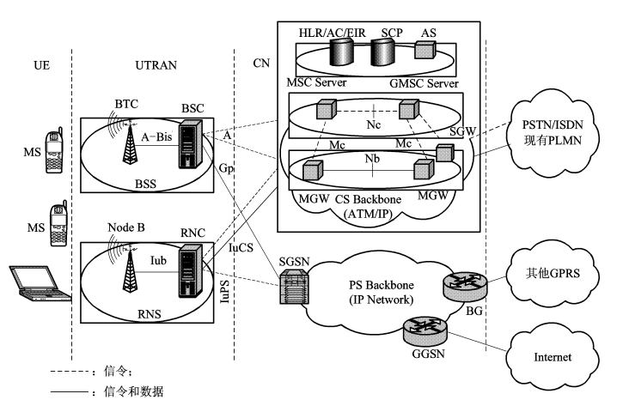
图7－37 TD SCDMA 系统网络结构

Slide 192
1.无线网络子系统 无线网络子系统(RNS)负责移动用户终端(UE)和核心网(CN)子系统之间传输通道的 建立与管理,由无线网络控制器(RNC)和无线收发信机 NodeB组成。基本的无线网络结 构如图7－38所示。

Slide 193
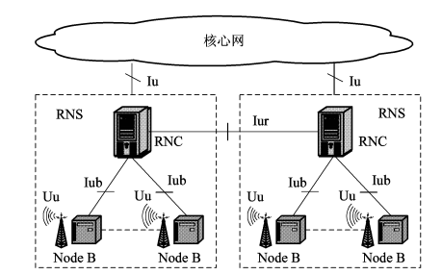
图7－38 基本的无线网络结构

Slide 194
实际的网络规划中,基于降低组网成本和有效利用资源的原则,经常采用射频拉远的 方法,将 UTRAN 分成 DRNS(DriftRNS)和 SRNS(ServingRNS)两个部分,如图7－39 所示。利用光纤传输的方式,将 DRNS延伸到远方,接入远端的用户业务。从专用数据处 理角度区分,DRNS与核心网(CN)无连接,可以没有 DRNS,也可以有多个 DRNS,主要 为 UE提供无线资源;SRNS与 CN 直接相连,有且只有一个,主要为 UE 提供Iu接口服 务。SRNS起业务汇聚作用,将本地和远端的业务集中处理,通过Iu接口同核心网通信。

Slide 195
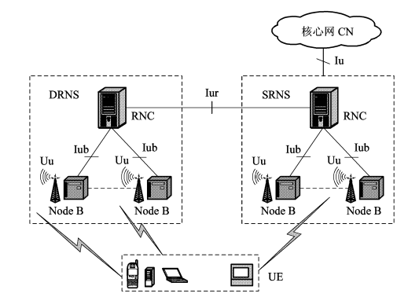
图7－39 实际规划中出现的无线网络结构

Slide 196
无线网络控制器系统所支持的业务如下: (1)支持对称和不对称的话音业务,包括4.75kb/s、5.16kb/s、5.9kb/s、6.7kb/s、 7.4kb/s、7.95kb/s、10.2kb/s、12.2kb/s共8种速率。 (2)支持对称和不对称的最高速率为384kb/s的电路型数据业务。 (3)支持最高2Mb/s的分组业务。 (4)支持多业务复用,即支持话音业务+分组业务+电路型数据业务+信令业务的组合。

Slide 197
RNC在网络中完成无线资源管理,包括接纳控制、功率控制、负载控制、切换和分组 调度等,它适应于 TD SCDMA 的特性如下: (1)具有接力切换控制技术。 (2)可以提供上、下行不对称业务。 (3)具有适用于非对称业务的资源分配技术。 (4)具有物理信道的上行同步控制技术。 (5)具有频率、时隙、码资源的动态分配技术。

Slide 198
NodeB主要由以下几个部分构成:基带处理模块、接入与控制模块、射频模块、天线 模块和 GPS模块。 NodeB提供标准开放的 Uu接口,支持3G 各类终端和各种业务入网。 NodeB提供标准开放的Iub接口,实现和无线网络控制器的通信联络,便于灵活进行 组网和控制。 NodeB兼容2G、2.5G 系统的传统业务和技术,组网时可以和2G、2.5G 系统的基站 共址运行。 RNC与 NodeB之间的接口为Iub接口,接口协议遵循3GPPR4协议中25.43x规范 的规定。

Slide 199
接入网和核心网之间的接口为Iu接口,遵循3GPPR4协议中25.41x规范的规定。 接入网和 UE之间的空中接口 EI为 Uu接口,遵循3GPPR4协议中25.1xx、25.2xx、 25.3xx的规定。 接入网 RNC和 RNC 之间的接口为Iur接口,遵循3GPPR4协议中25.42x规范的 规定。 Uu接口和Iu接口的协议结构分成用户平面和控制平面两个部分,分别如图7－40和 图7－ 41所示。

Slide 200
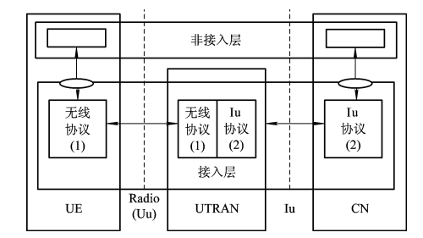
图7－40 Uu和Iu接口用户平面

Slide 201
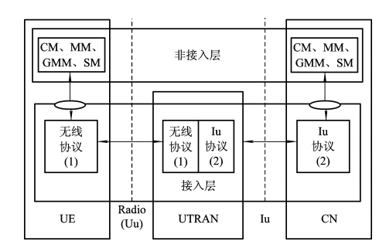
7－41 Uu和Iu接口控制平面

Slide 202
2.核心网子系统 核心网介于传统的有线通信网络和无线通信网络之间,在两个系统间起桥梁作用。核 心网和接入网是独立的,对核心网而言,它并不关心接入网采用哪种具体的 RTT 接入方 式。TD SCDMA 的核心网兼容 WCDMA 的核心网,并且同 WCDMA 的核心网一样,基 于演进的 GSM/GPRS网络,其发展和演进遵循3GPP相应规范的要求,具体请参阅3GPP R4协议中23.002、25.4xx和29.4xx规范的相关内容。

Slide 203
3GPPR4的核心网在电路域引入了软交换(SoftSwitch)的概念,提出了分层的网络结 构,即将网络分成四个层次,包括业务层、控制层、承载层和接入层,将呼叫控制和承载层 相分离,非常有利于与固话 NGN 的融合,向全IP的网络结构迈出了重要的一步。3GPP R4提出了核心网对分组技术(ATM/IP)的支持,其目的是使电路交换域和分组交换域承 载在一个公共的分组骨干网上。TD SCDMA 通信系统核心网内部各设备间的协议是基于 7号信令的,因此网络的信令网是7号信令网。

Slide 204
1)核心网电路交换域 3GPP R4核心网的 电 路 交 换 域 将 MSC、GMSC 的 呼 叫 控 制 和 业 务 承 载 进 行 分 离, (G)MSC 分为(G)MSC服务器和(G)MGW,如图7－42所示。

Slide 205
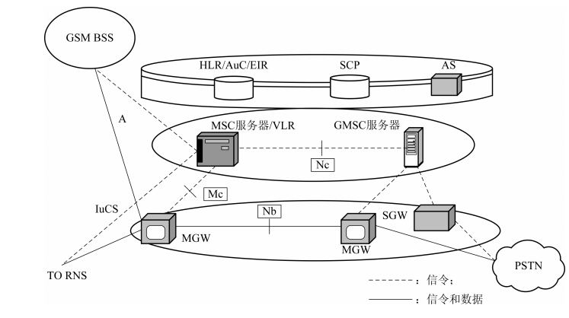
图7－42 电路交换域网络结构

Slide 206
核心网电路交换域有以下功能实体: MSC服务器(MSCServer):是 TD SCDMA 移动通信系统中电路交换网向分组网演 进的核心设备,主要实现呼叫控制、移动性管理等功能,并可以向用户提供现有电路交换 机所能提供的 业 务 以 及 通 过 智 能 SCP 提 供 多 样 化 的 第 三 方 业 务。MSC 服 务 器 中 包 含 VLR,以存储移动用户的业务数据和 CAMEL的相关数据。

Slide 207
GMSC服务器(GMSCServer):与 MSC 服务器的功能基本相似,是移动网络与外部 网络的关口,实现呼叫控制、移动性管理等功能,完成应用层信令转换的功能。 媒体网关(MGW):主要功能是提供承载控制和传输的资源。MGW 还具有媒体处理设备(如码型变换器、回声消除器、会议桥等),用于执行媒体转换和帧协议转换。 信令网关(SGW):连接7号信令网与IP 网的设备,主要完成传统的 PSTN/ISDN/ PIMN 侧的7号信令与3GPPR4网络侧IP信令的传输层信令转换。

Slide 208
Mc:它是 MSC服务器与 MGW 之间的接口,应用层协议为 H.248,可以基于 ATM 或IP。Mc接口支持移动特定功能,如 SRNS的重定位/切换和锚定,通过 H.248/IETF- Megaco机制实现。 Nb:它是 MGW 之间的接口,实现承载的控制与传输。在 R4网络中,用户数据的传 输与承载控制可以使用 AAL2/Q.AAL2、STM/none及 RTP/H.245。 Nc:它是 MSC服务器与 GMSC服务器之间的接口,这一接口实现局间的呼叫控制, 其应用层协议为ISUP或 BICC(BearerIndependentCallControl),可以基于 ATM 或IP。

Slide 209
访问位置寄存器(VLR):为其控制区域内的移动用户服务,存储着进入其控制区域内 已登记的移动用户的有关信息,为已登记的移动用户提供建立呼叫接续服务。 归属位置寄存器(HLR):它是 TD SCDMA 通信系统中的中央数据库,存储着该 HLR控制的所有存在的移动用户的相关数据,包括位置信息、业务数据、账户管理等。依 据本地网用户规模的不同,每个移动业务本地网中可设置一个或多个 HLR。HLR 在建设 中必须考虑到其数据安全性。

Slide 210
鉴权中心(AuC):它存储着鉴权信息和加密密钥,用来防止无权用户接入系统,保证 通过无线接口 的 移 动 用 户 通 信 的 安 全。AuC 属 于 HLR 的 一 个 功 能 单 元 部 分,专 用 于 TD SCDMA 通信系统的安全性管理。 设备识别寄存器(EIR):它存储着移动设备的国际移动设备识别码(IMEI),通过核查 白色清单、黑色清单和灰色清单这三种表格,区分出在表格中分别列出的准许使用的、出 现故障需监视的和失窃不准使用的移动设备的IMEI,使得运营部门对于不管是失窃还是 由于技术故障或误操作而危及网络正常运行的 MS设备,都能够采取及时的防范措施,以 确保网络内所使用的移动设备的唯一性和安全性。

Slide 211
SCP:它用于存储有关 CAMEL的业务逻辑,接入呼叫控制应用服务器,即 SIP应用 服务器、OSA 应用服务器、CAMELIM SSF。它们提供增值的IM 服务,或者存在于用 户的归属网络,或者处在第三方的位置,第三方可以 是 一 个 网 络 或 者 是 一 个 独 立 的 服 务器。

Slide 212
2)核心网分组交换域 核心网分组交换域使 TD SCDMA 通信系统具备了对宽带多媒体业务以及其他数据 业务的支持能力。分组交换(PS)域主要包括的节点有 SGSN、GGSN、CG 以及 BG,其网 络结构如图7－43所示。

Slide 213
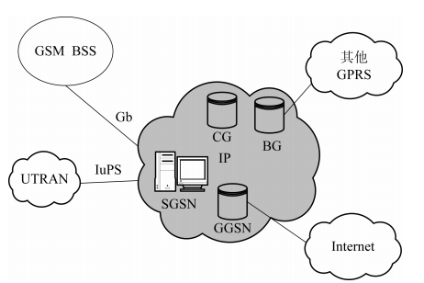
图7－43 核心网分组域网络结构

Slide 214
核心网分组交换域有如下功能实体: SGSN:相当于电路交换(CS)域中的 MSC,为 UE提供分组数据服务,此外还有移动 性管理、鉴权、加密和计费功能。 GGSN:是核心网分组域与外部分组数据网络的接口,负责分配IP地址,并实现与外 部网络协议的转换。 BG:是辅助功能实体,实现与其他分组域网络的互通。BG 为一个内置安全性协议和 路由协议的路由器。 CG:是计费网关。

Slide 215
7.5 3G三种主流标准的方案性能比较
3G的三大标准 WCDMA、CDMA2000、TD SCDMA的主要技术参数比较见表7－ 3。 三种主流标准的方案性能比较如下:

Slide 216
(1)在 CDMA 技术的利用程度方面。WCDMA 与 CDMA2000系统都采用了直接序列 扩频、码分多址和 Rake接收等技术,在技术体制上是同源的,而这些技术特性对网络规划 的影响是主要的。WCDMA 和 CDMA2000 1X系统之间的差异是由于数字移动通信演进 格局不同形成的。TD－SCDMA 在充分利用 CDMA 方面较差,原因是:一方面,TD－SC- DMA 要和 GSM 兼容;另一方面,不能充分利用多径特点,降低了系统的效率,而且软切 换和软容量能力实现起来相对较困难,但联合检测容易。

Slide 217
(2)在同步方式、功率控制和支持高速能力方面。目前的IS 95采用64位的 Walsh 正交扩频码序列,反向链路采用非相关接收方式,成为限制容量的主要问题,所以在3G 系统中反向链路普遍采用相关接收方式。WCDMA 采用内插导频符号辅助相关接收技术。 CDMAOne需要 GPS精确定时同步;而 WCDMA 和 TD－SCDMA 则不需要小区之间的同 步。另外,TD－SCDMA 继承了 GSM900/DCS1800正反向信道同步的特点,从而克服了 反向信道容量的瓶颈效应,而同步意味着帧反向信道均可使用正交码,从而克服了远近效 应,降低了对功率控制的要求。TD－SCDMA 采用了消除对数正态衰落的功率控制,抗衰 落的能力较强,能支持高速移动的通信,这在现代通信中是至关重要的。

Slide 218
(3)在频谱利用率方面,TD－SCDMA 具有明显的优势,被认为是目前频谱利用率最 高的技术。其原因是:一方面 TDD方式能够更好地利用频率资源,另一方面 TD－SCDMA 的设计目标是要做到设计的所有码道都能同时工作,而在这方面,目前WCDMA 系统256个扩频信道中只有60个可以同时工作。此外,不对称的移动因特网将是IMT 2000的主 要业务。TD SCDMA 因为能很好地支持不对称业务,成为最适合移动因特网业务的技 术,也被认为是 TD SCDMA 的一个重要优势,而 FDD 系统在支持不对称业务时,频谱 利用率会降低,并且目前尚未找到更为理想的解决方案。

Slide 219
(4)在技术先进性方面,TD－SCDMA 技术在许多方面非常符合移动通信未来的发展 方向。智能天线技术、软件无线电技术、下行高速包交换数据传输技术等将是未来移动通 信系统中普遍采用的技术。这些技术都已经不同程度地在 TD－SCDMA 系统中得到了应 用,而且 TD－SCDMA 也是目前唯一明确将智能天线和高速数字调制技术设计在标准中 的3G 系统。

Slide 220
(5)在业务速率方面,联通的 WCDMA速率最快,下行达到14.4Mb/s,上行达到5.75Mb/s; 其次是电信的 CDMA2000,下行为3.1 Mb/s,上行为1.8 Mb/s;TD SCDMA 的速率相 对较低,下行为2.8Mb/s,上行为384kb/s。 (6)市场前景:在已公布的3G 合同中,WCDMA 占有绝大多数市场份额。在三个主 要3G 标准中,参与 WCDMA 标准的企业最多,包括了大多数世界著名的移动通信设备厂 商,如 Ericsson、Nokia、Semens、Alcatel、Motorola、Nortel、Samsung、NTT DoCoMo、 Fujitsu等。

